Slide 1
认识微信小程序
2022.10.09

Slide 2
日程安排
Part1
9:00-10:30
小程序是什么
小程序与人工智能的关系
如何设计一个小程序产品
如何使用微信开发者工具
Part2
10:35-11:45 陈昭旭 小程序产品产品经理
微信可视化编程工具
Part3
11:45-12:00
案例分享、答疑

Slide 3
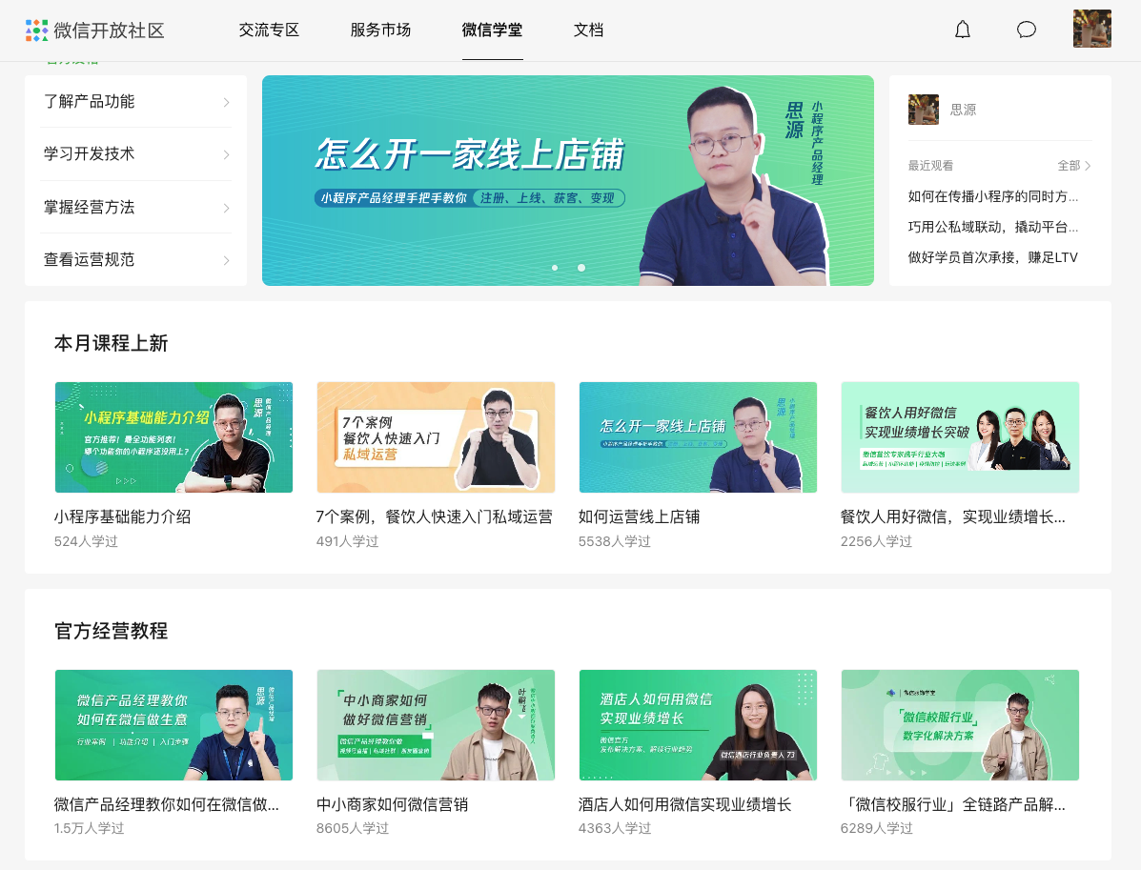
我是谁？
覃思源 小程序产品经理

Slide 4
小程序与人工智能
小程序是什么？
小程序有哪些特点？
小程序与人工智能有哪些联系？

Slide 5
你还记得自己使用的 第一款小程序吗？

Slide 6
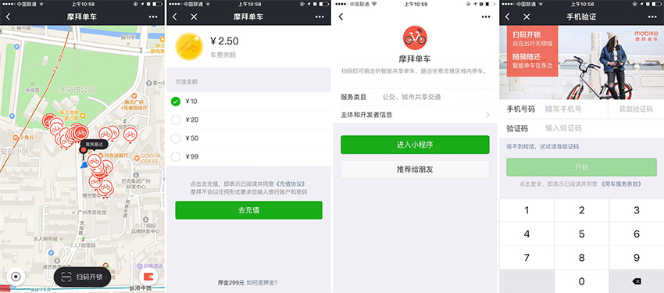
我使用的第一个小程序

Slide 7
为什么会有小程序？
2015年初
2017.1.9
JS-API
JS-SDK
小程序
正式上线
满足微信上网页的需求
仅供内部团队使用
开放拍摄、录音等20+ API
解决移动网页能力不足
始终无法解决网页体验不良

Slide 8
你的身边都有哪些小程序？

Slide 9
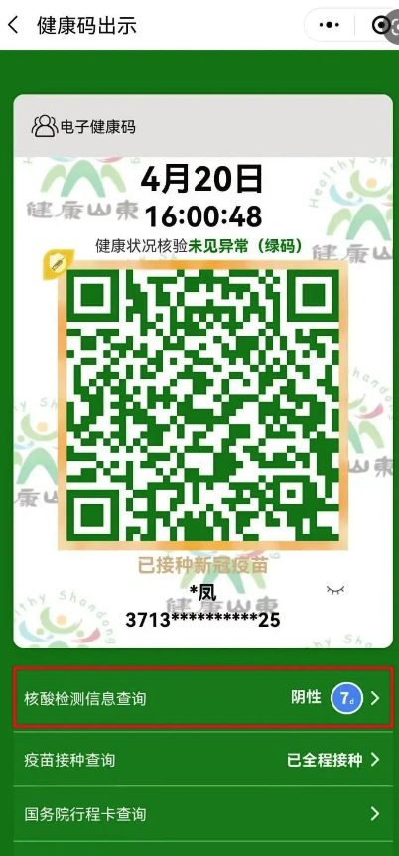
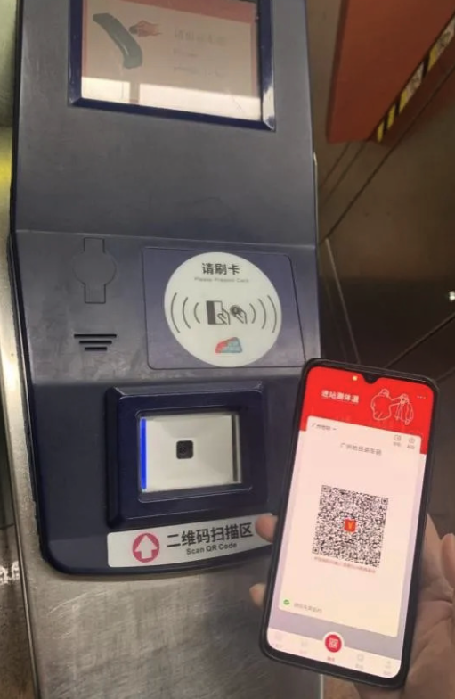
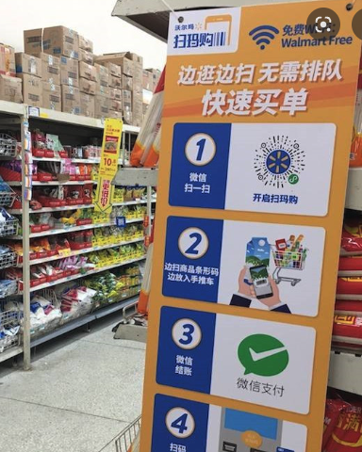
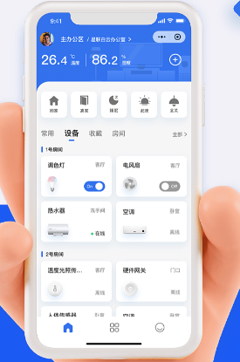
身边的小程序
餐饮
政务
交通
超市
硬件

Slide 10
小程序有什么不一样？

Slide 11
小程序特点
低频率
短时长
触手可及
用完即走

Slide 12
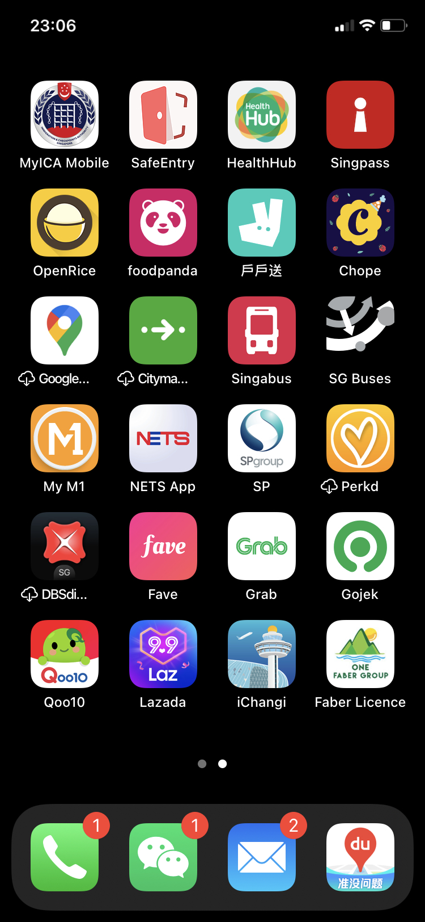
反面案例——APP超载
政务类
外卖点餐类
地图类
充值类
打车付款类
网购消费类

Slide 13
小程序特点
易于分享传播、开发成本低、体验好

Slide 14
小程序特点
小程序基于微信生态构建，是中国自主研发的语言体系与应用程序

Slide 15
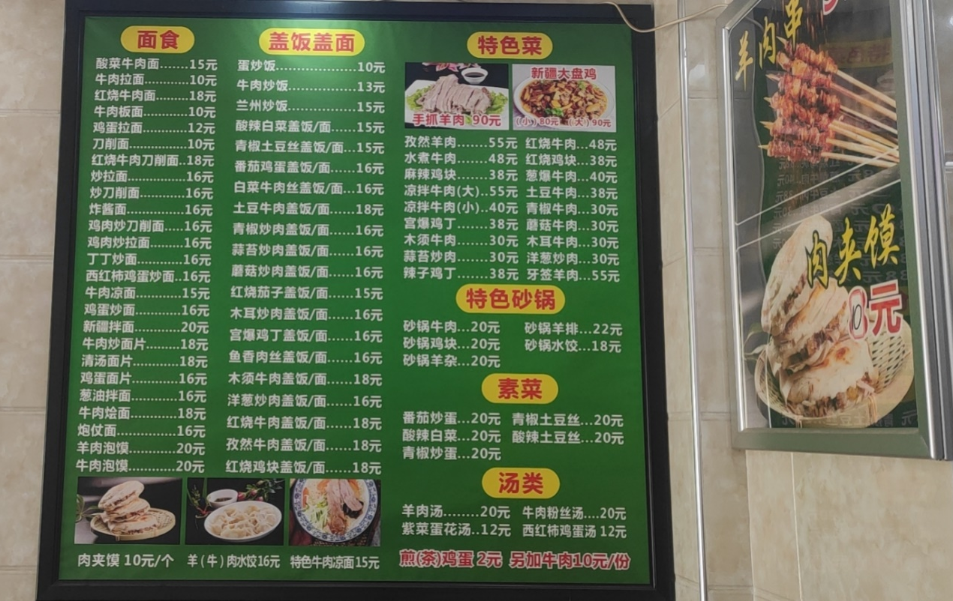
小程序与人工智能
OCR 快速识别菜单、身份证、驾驶证营业执照信息

Slide 16
小程序与人工智能
语音识别转文字
实时翻译

Slide 17
小程序与人工智能
AR 增强现实技术，实现真实世界和虚拟现实的融合

Slide 18
小程序与人工智能
智能语音对话
让机器人唱首歌
查询天气
讲个笑话

Slide 19
如何接入腾讯官方人工智能能力？
方法一：在「微信服务市场」搜索你需要接入的能力
方法二：搜索官方文档，查找接入方法

Slide 20
如何设计一款小程序？
设计一款小程序的方法是什么？
如何将这一方法教给学生？
微信官方提供了哪些免费的学习资源？

Slide 21
课程目标：让学生掌握「用户调研」、「产品设计」的能力
观察调研
分析设计
协作上线
启发学生观察生活，如何通过用户调研、产品分析、需求分析来明确要解决的问题
让学生了解什么是软件产品，什么是小程序，小程序如何应用到生活中，如何设计一个小程序
完成问题分析与产品设计后，结合开发工具，完成产品发布上线与传播推广

Slide 22
小程序无处不在
餐饮
政务
交通
超市
硬件

Slide 23
你还记得，没有小程序之前的世界吗？

Slide 24
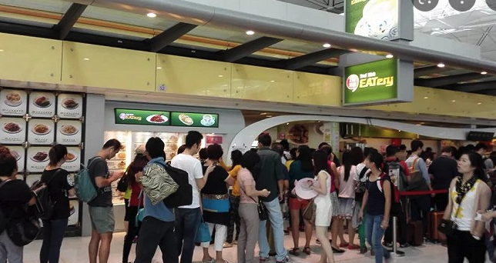
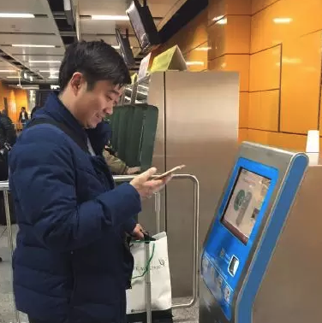
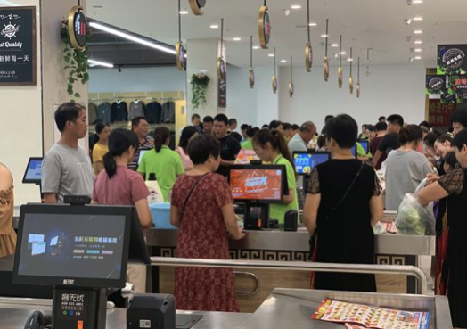
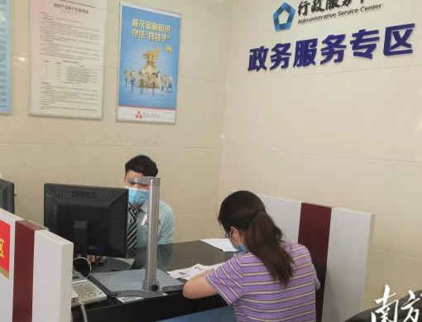
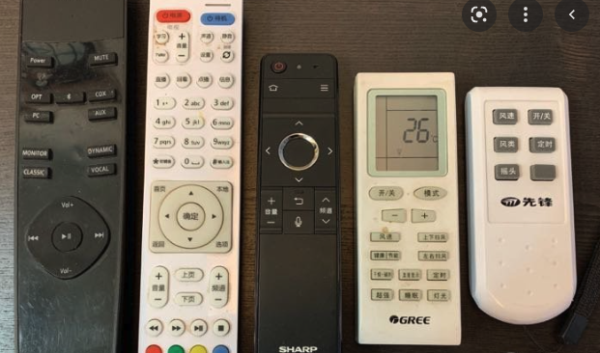
你还记得，没有小程序之前的世界吗？
餐饮
交通
超市
政务
硬件

Slide 25
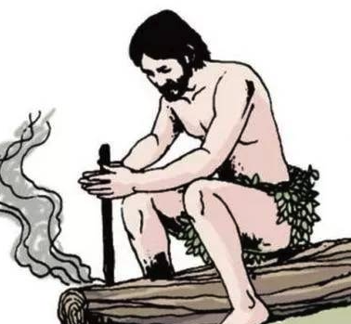
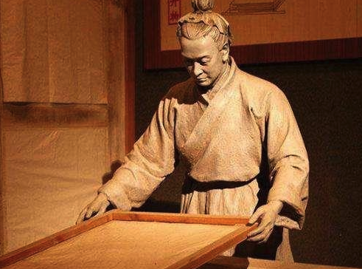
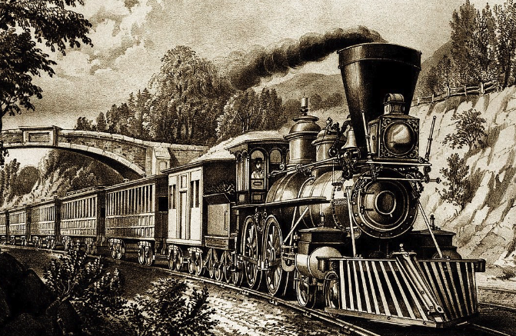
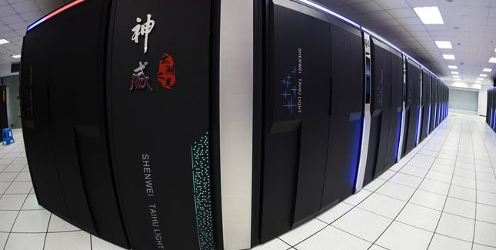
小程序的作用——工具是用来提高人类效率的

Slide 26
如何制作一个工具？
1）发现需求
2）设计方案
3）开发实现

Slide 27
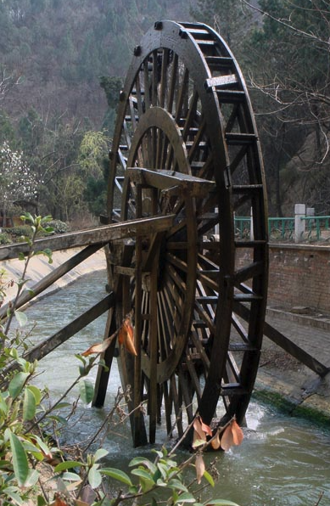
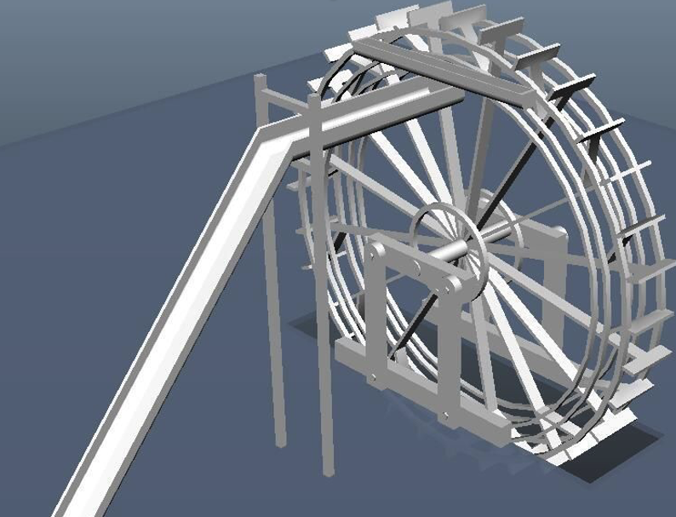
水车是怎么诞生的？

Slide 28
如何制作一个工具？
水车
1）发现需求
2）设计方案
3）开发实现
农田需要浇水，人力搬运很辛苦，怎么办？

Slide 29
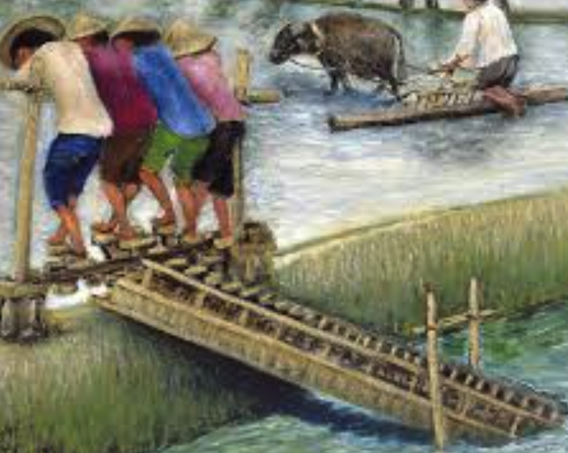
水车是怎么诞生的？
问：水从哪里来？
答：建在河边
问：如何传输水？
答：人力踩踏，使用管道将水引导稻田

Slide 30
如何制作一个工具？
水车
1）发现需求
2）设计方案
3）开发实现
农田需要浇水，人力搬运很辛苦，怎么办？
方案一：搭建水管、靠人力来引水

Slide 31
水车是怎么诞生的？
问：如何减少人的劳动？
答：利用水的力量，带动水车，将水抬升到高处，再通过管道灌溉

Slide 32
如何制作一个工具？
水车
1）发现需求
2）设计方案
3）开发实现
农田需要浇水，人力搬运很辛苦，怎么办？
方案一：搭建水管、靠人力来引水
方案二：设计水车主体、转动装置，利用水到高处后的重力倾斜倒入管子中
用木材制作水车

Slide 33
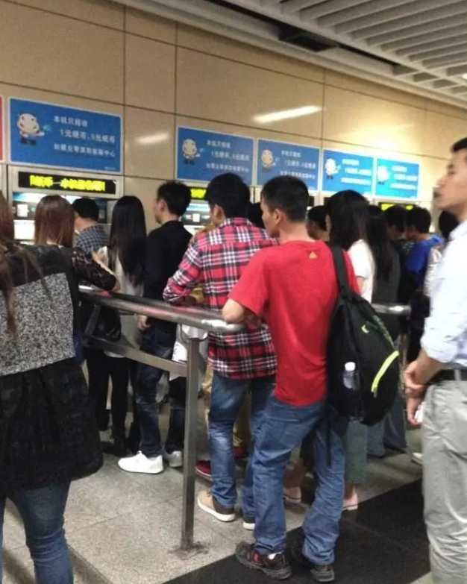
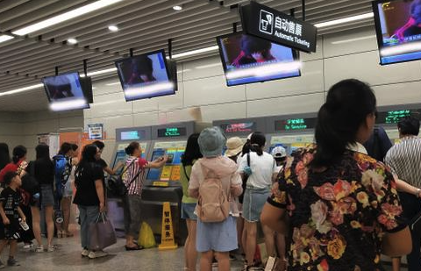
如何做一个互联网产品？

Slide 34
如何做一个互联网产品？
水车
互联网产品
1）发现需求
2）设计方案
3）开发实现
农田需要浇水，人力搬运很辛苦，怎么办？
人们要排队买地铁票、火车票
方案一：搭建水管、靠人力来引水
方案二：设计水车主体、转动装置，利用水到高处后的重力倾斜倒入管子中
用木材制作水车

Slide 35
如何做一个互联网产品
问：如何提高买票的速度？
答：可以先在手机上选择线路、 价格，支付后出示火车票

Slide 36
如何做一个互联网产品？
水车
互联网产品
1）发现需求
2）设计方案
3）开发实现
农田需要浇水，人力搬运很辛苦，怎么办？
人们要排队买地铁票、火车票
方案一：搭建水管、靠人力来引水
方案二：设计水车主体、转动装置，利用水到高处后的重力倾斜倒入管子中
方案一：用户在手机上即可买票
用木材制作水车

Slide 37
如何做一个互联网产品
问：检票员很麻烦，如何减少人力？
答：每个人自动生成一个二维码，出站进站检查二维码。进出站记录站点，微信支付自动扣费。

Slide 38
如何做一个互联网产品？
水车
互联网产品
1）发现需求
2）设计方案
3）开发实现
农田需要浇水，人力搬运很辛苦，怎么办？
人们要排队买地铁票、火车票
方案一：搭建水管、靠人力来引水
方案二：设计水车主体、转动装置，利用水到高处后的重力倾斜倒入管子中
方案一：用户在手机上即可买票
方案二：二维码进出地铁站
用木材制作水车

Slide 39
如何做一个互联网产品？
水车
互联网产品
1）发现需求
2）设计方案
3）开发实现
农田需要浇水，人力搬运很辛苦，怎么办？
人们要排队买地铁票、火车票
方案一：搭建水管、靠人力来引水
方案二：设计水车主体、转动装置，利用水到高处后的重力倾斜倒入管子中
方案一：用户在手机上即可买票
方案二：二维码进出地铁站
用木材制作水车
？如何设计开发方案

Slide 40
如何开发一个互联网产品？
地铁二维码
前端页面设计 每个人动态生成二维码，并展示在小程序上
后台设计 闸机读取二维码，传输到数据库，校验数据真实性
自动计算价格
硬件设备 进站读取数据
出站读取数据
微信支付接口 用户手动付费或自动扣费

Slide 41
发现生活中的需求

Slide 42
生活中的需求
食堂排队：人很多，如何提高效率？

Slide 43
生活中的需求
食堂排队：人很多，如何提高效率？
作业布置：老师布置的背诵古诗作业，如何快速告知所有人，并通过小程序自动检查背诵情况？

Slide 44
生活中的需求
食堂排队：人很多，如何提高效率？
作业布置：老师布置的背诵古诗作业，如何快速告知所有人，并通过小程序自动检查背诵情况？
篮球场组队：如何知道篮球场占用情况，如何约隔壁班的同学一起打篮球，快速组队
校运会比赛：如何记录成绩，得分情况，立刻告知所有观众

Slide 45
生活中的需求
食堂排队：人很多，如何提高效率？
作业布置：老师布置的背诵古诗作业，如何快速告知所有人，并通过小程序自动检查背诵情况？
篮球场组队：如何知道篮球场占用情况，如何约隔壁班的同学一起打篮球，快速组队
校运会比赛：如何记录成绩，得分情况，立刻告知所有观众

Slide 46
做一个篮球场预约、组队小程序
1）发布篮球组队信息
2）预约篮球场
3）其他同学可以加入队伍
4）随时更新组队、球场占用情况

Slide 47
问题：如果某个学生，一周5天都预约场地，怎么办？

Slide 48
解决发现的问题
解法 1 ：每个学生最多同时最多允许占用 2 个场地
解法 2 ：每个学生每月最多占用 6 次场地，合理使用篮球场
解法 3 ：表现良好的班级和学生，可以获得更多使用场地的机会

Slide 49
如何开发一个互联网产品？
地铁二维码
篮球组队小程序
前端页面设计 每个人动态生成二维码，并展示在小程序上
后台设计 闸机读取二维码，传输到数据库，校验数据真实性
自动计算价格
硬件设备 进站读取数据
出站读取数据
微信支付接口 用户手动付费或自动扣费
小程序端展示场地占用、组队情况
计算场地占用情况，返回结果
计算学生组队情况、占用次数

Slide 50
如何做一个小游戏
小游戏
1）发现需求
2）设计方案
3）开发实现
想要做一个什么样的小游戏？给植物浇水、比赛擦黑板、投喂小猫咪
植物随着浇水长大，比赛哪个玩家擦黑板速度更快，拖动小猫咪接住投喂的食物
稍后学习如何通过微信可视化开发工具制作小游戏

Slide 51
真实的小程序上线过程
产品
设计
1
代码编写
2
3
测试
4
上线
5
落地运营

Slide 52
立即组队，观察生活中的用户需求

Slide 53
通过主题课程让学生学会分析问题、开发软件
6-10节课
技术实现、路演分享、传播推广
3-6节课
组队报名、提交创意、学习课程、反复练习
1-3节课
了解小程序、软件产品，学会调研和分析生活中的需求

Slide 54
是否有更多创新课程的可能性？
《软件工程师的一天》
《扮演一家公司，你会是什么角色：产品经理、销售、运营、技术开发人员、财务、HR》
《如何通力协作，制作小程序上线》
《如何向投资人宣讲你的产品，获取融资》
《如何在班级、学校、家长中，推广你的产品，让大家都来用》

Slide 55
做一个小程序需要用到什么资源？
工具后台
学习渠道
文档
微信公众平台
小程序助手
微信学堂
微信开发者工具
微信开发者公众号
微信开发者视频号
社区
微信开放社区

Slide 56
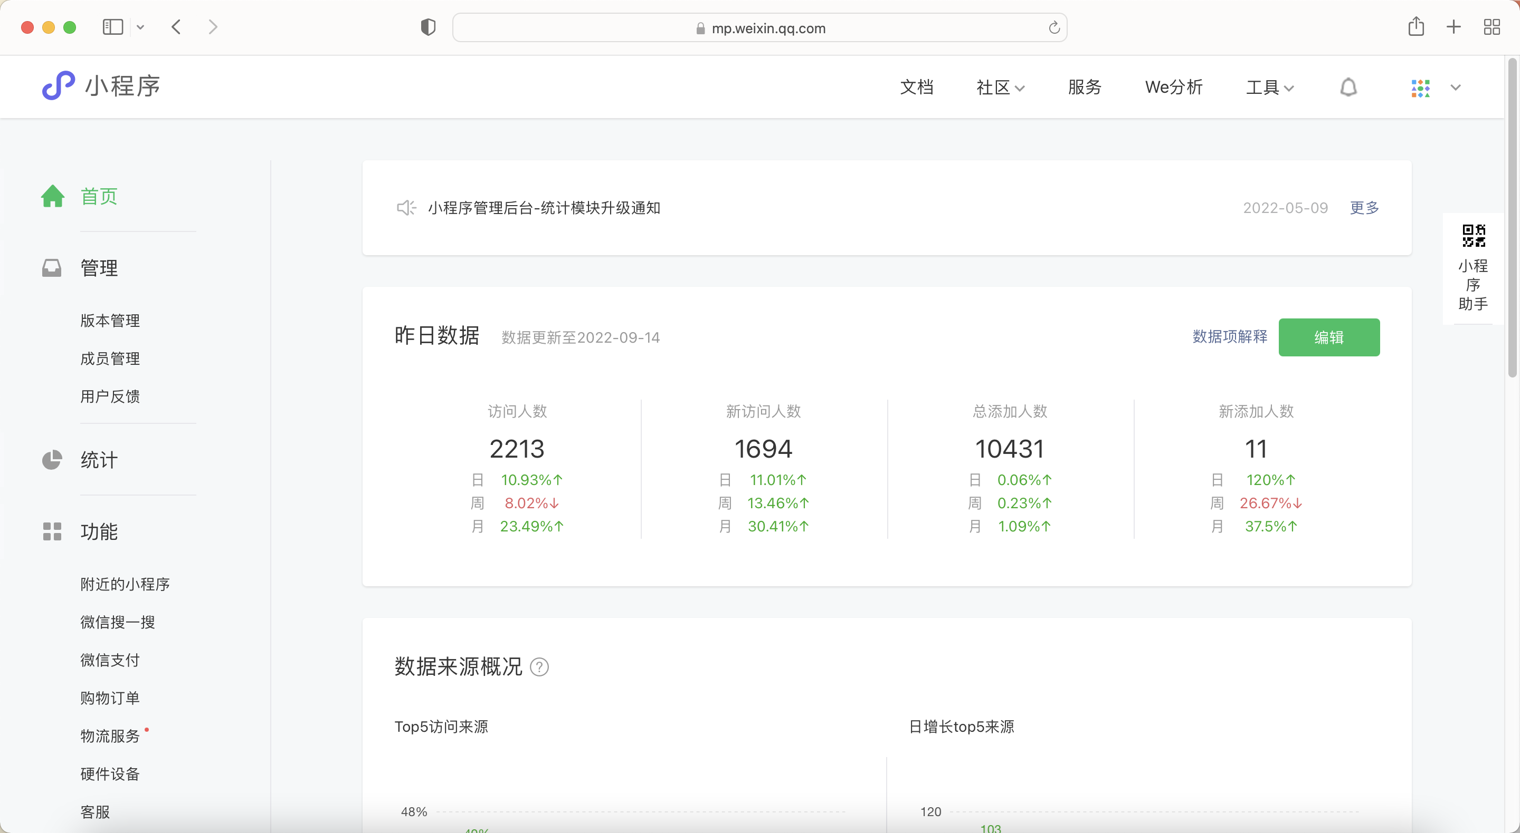
小程序「大总管」——微信公众平台
账号设置
发布上线
数据运营
微信公众平台链接

Slide 57
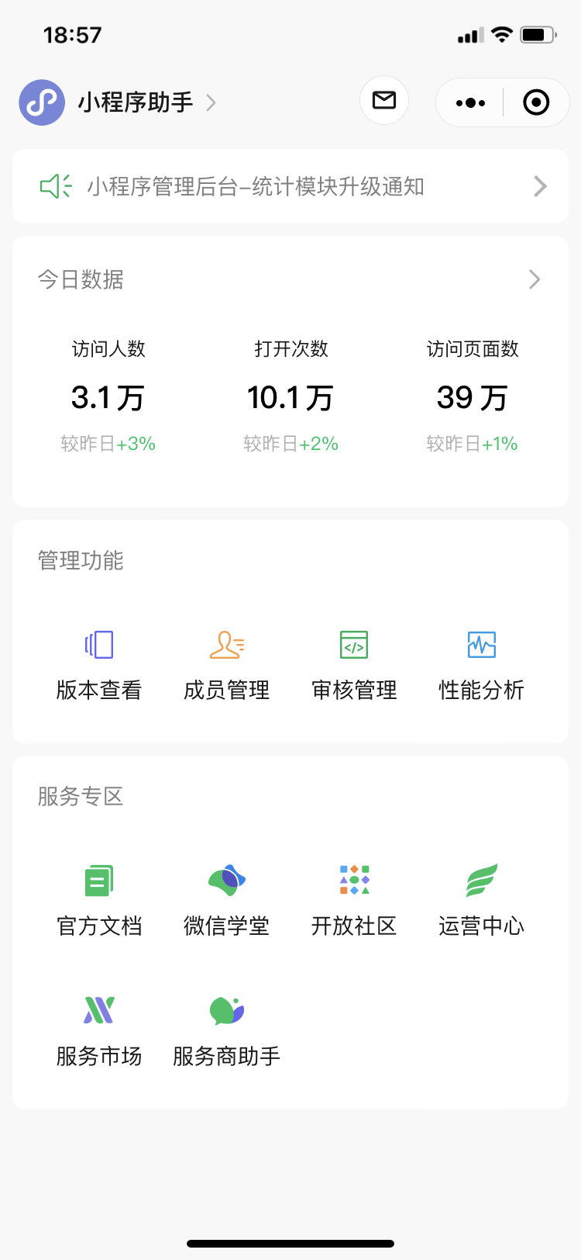
小程序「小总管」——小程序助手
手机端便捷处理问题

Slide 58
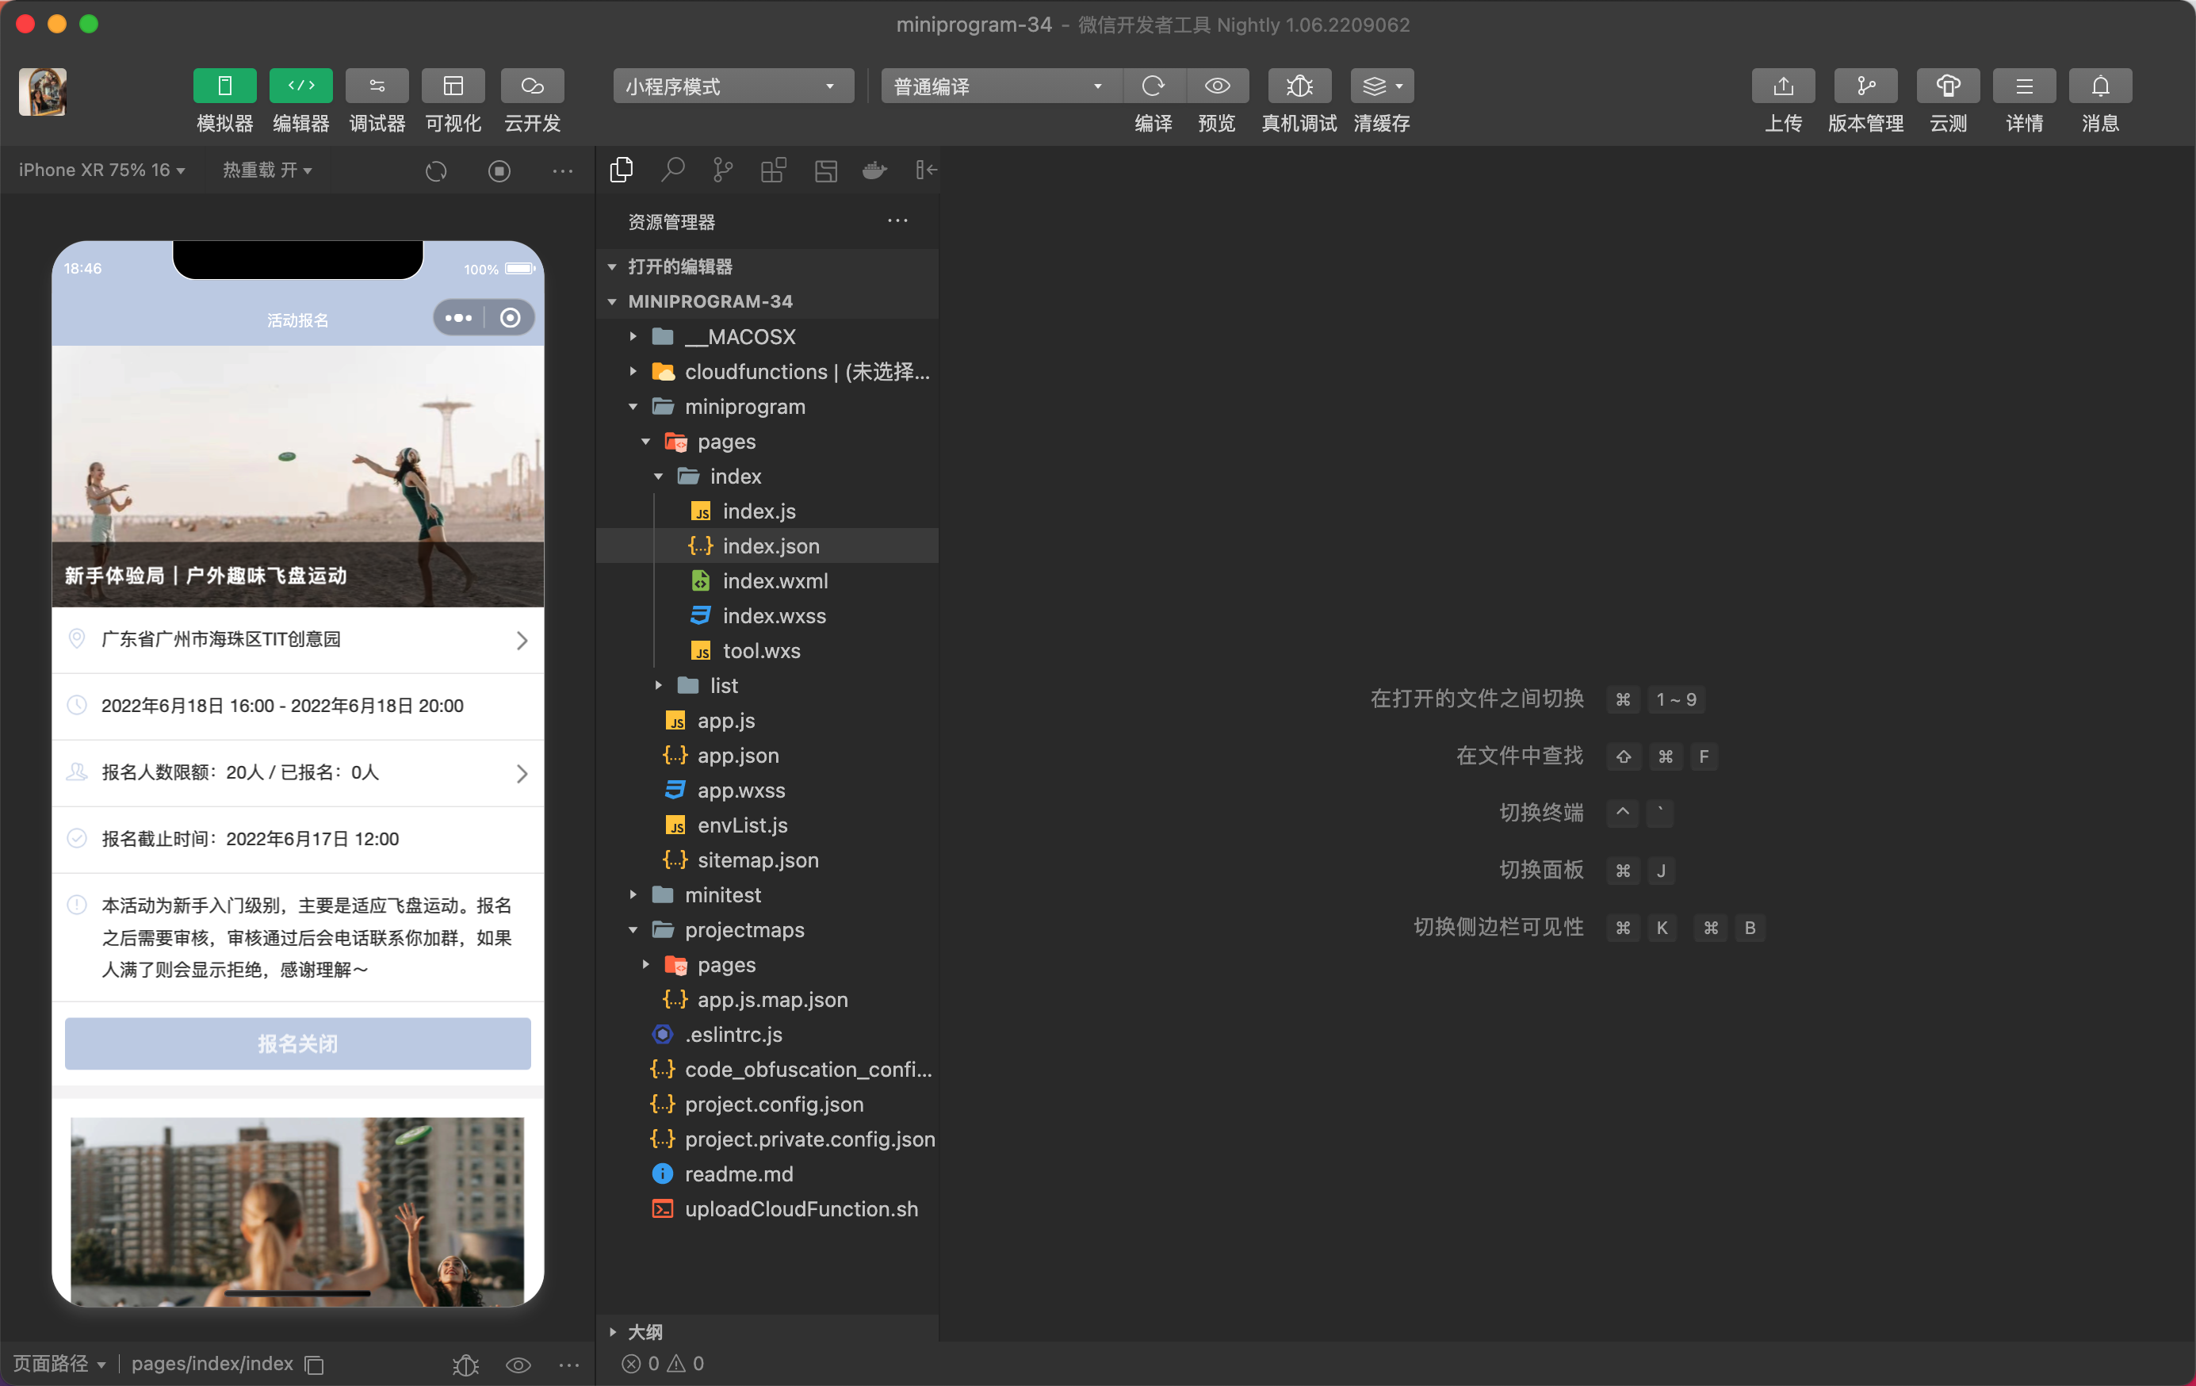
小程序「出生地」——微信开发者工具
为小程序开发而生的IDE
写代码、做测试、上传代码

Slide 59
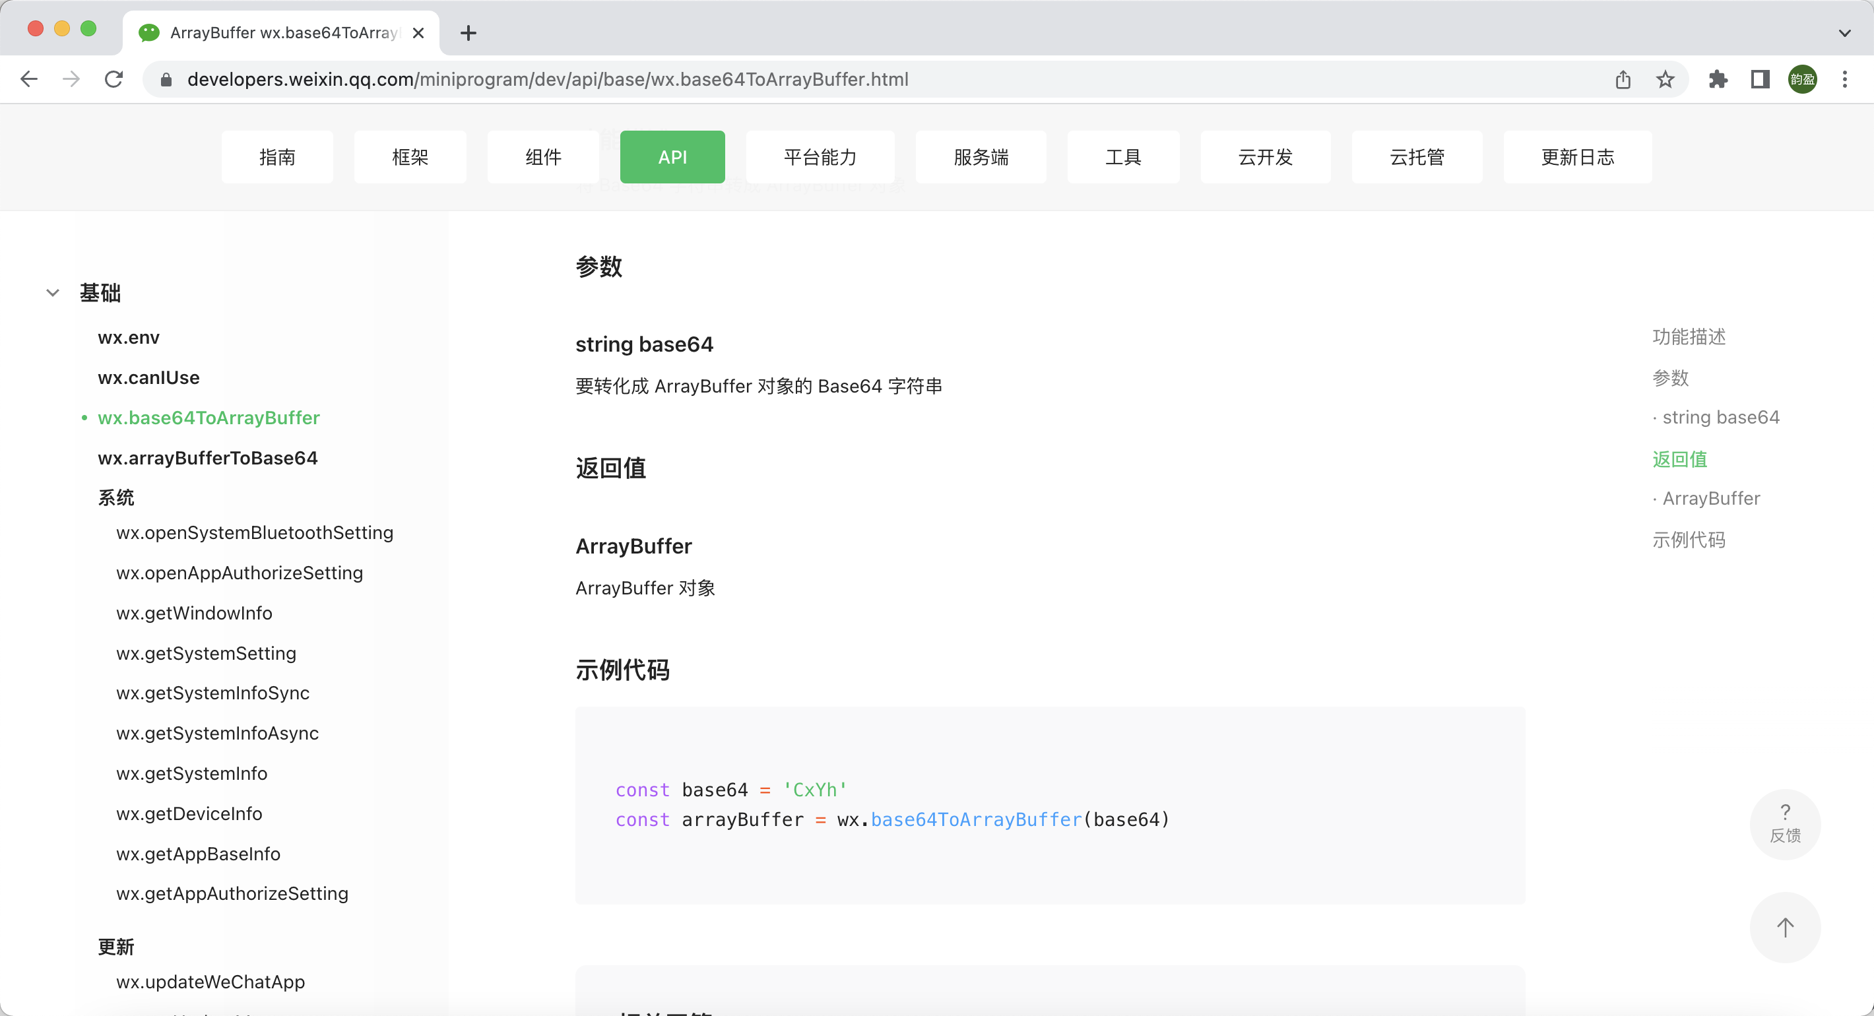
小程序「学习课本」——文档
小程序全面指导
原理&实操全都有
文档链接

Slide 60
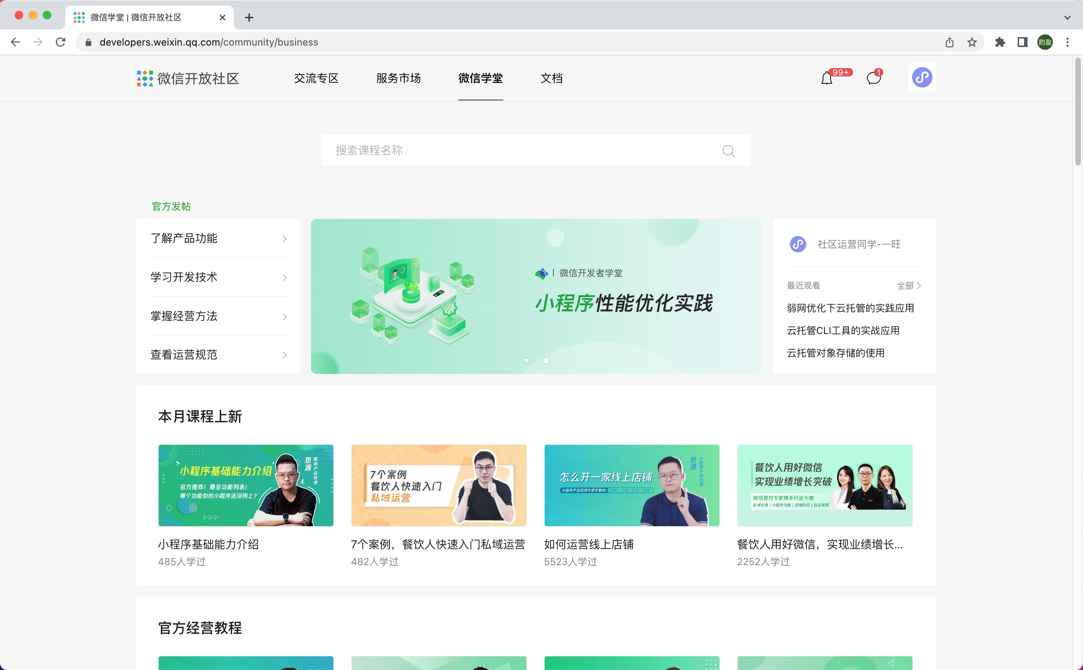
小程序「学习视频」——微信学堂
设计开发运营全都有
覆盖多个应用场景
学堂链接

Slide 61
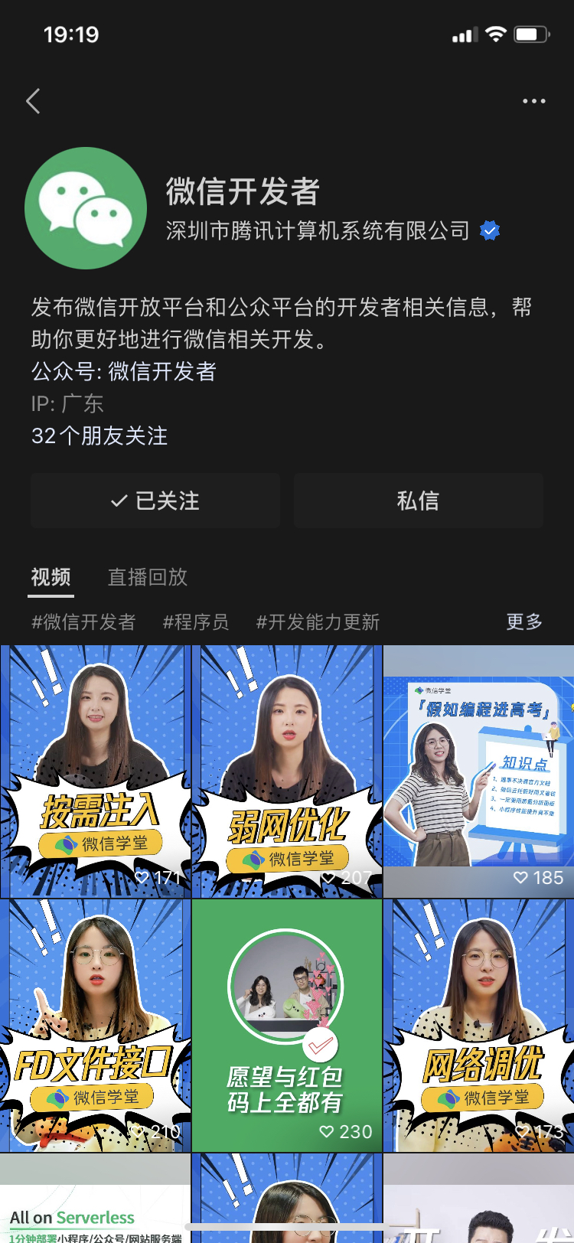
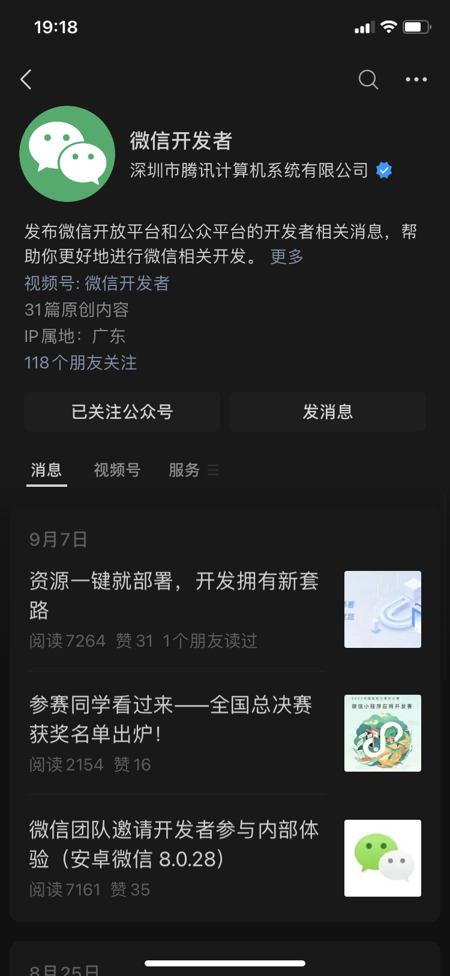
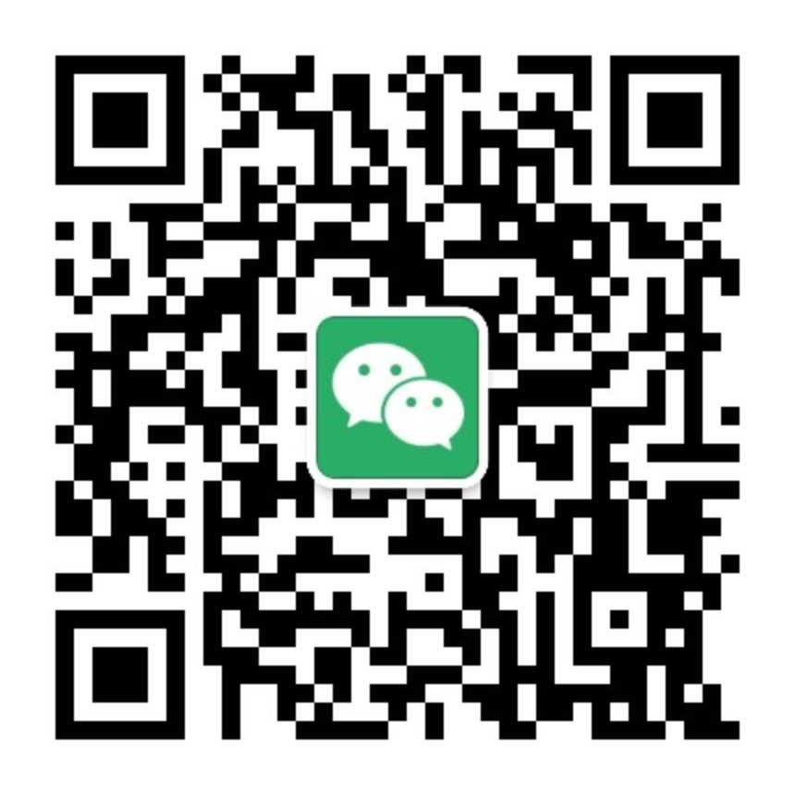
小程序「学习口袋」——微信开发者公众号&视频号
短视频讲解干货知识
新能力最佳实践应用

Slide 62
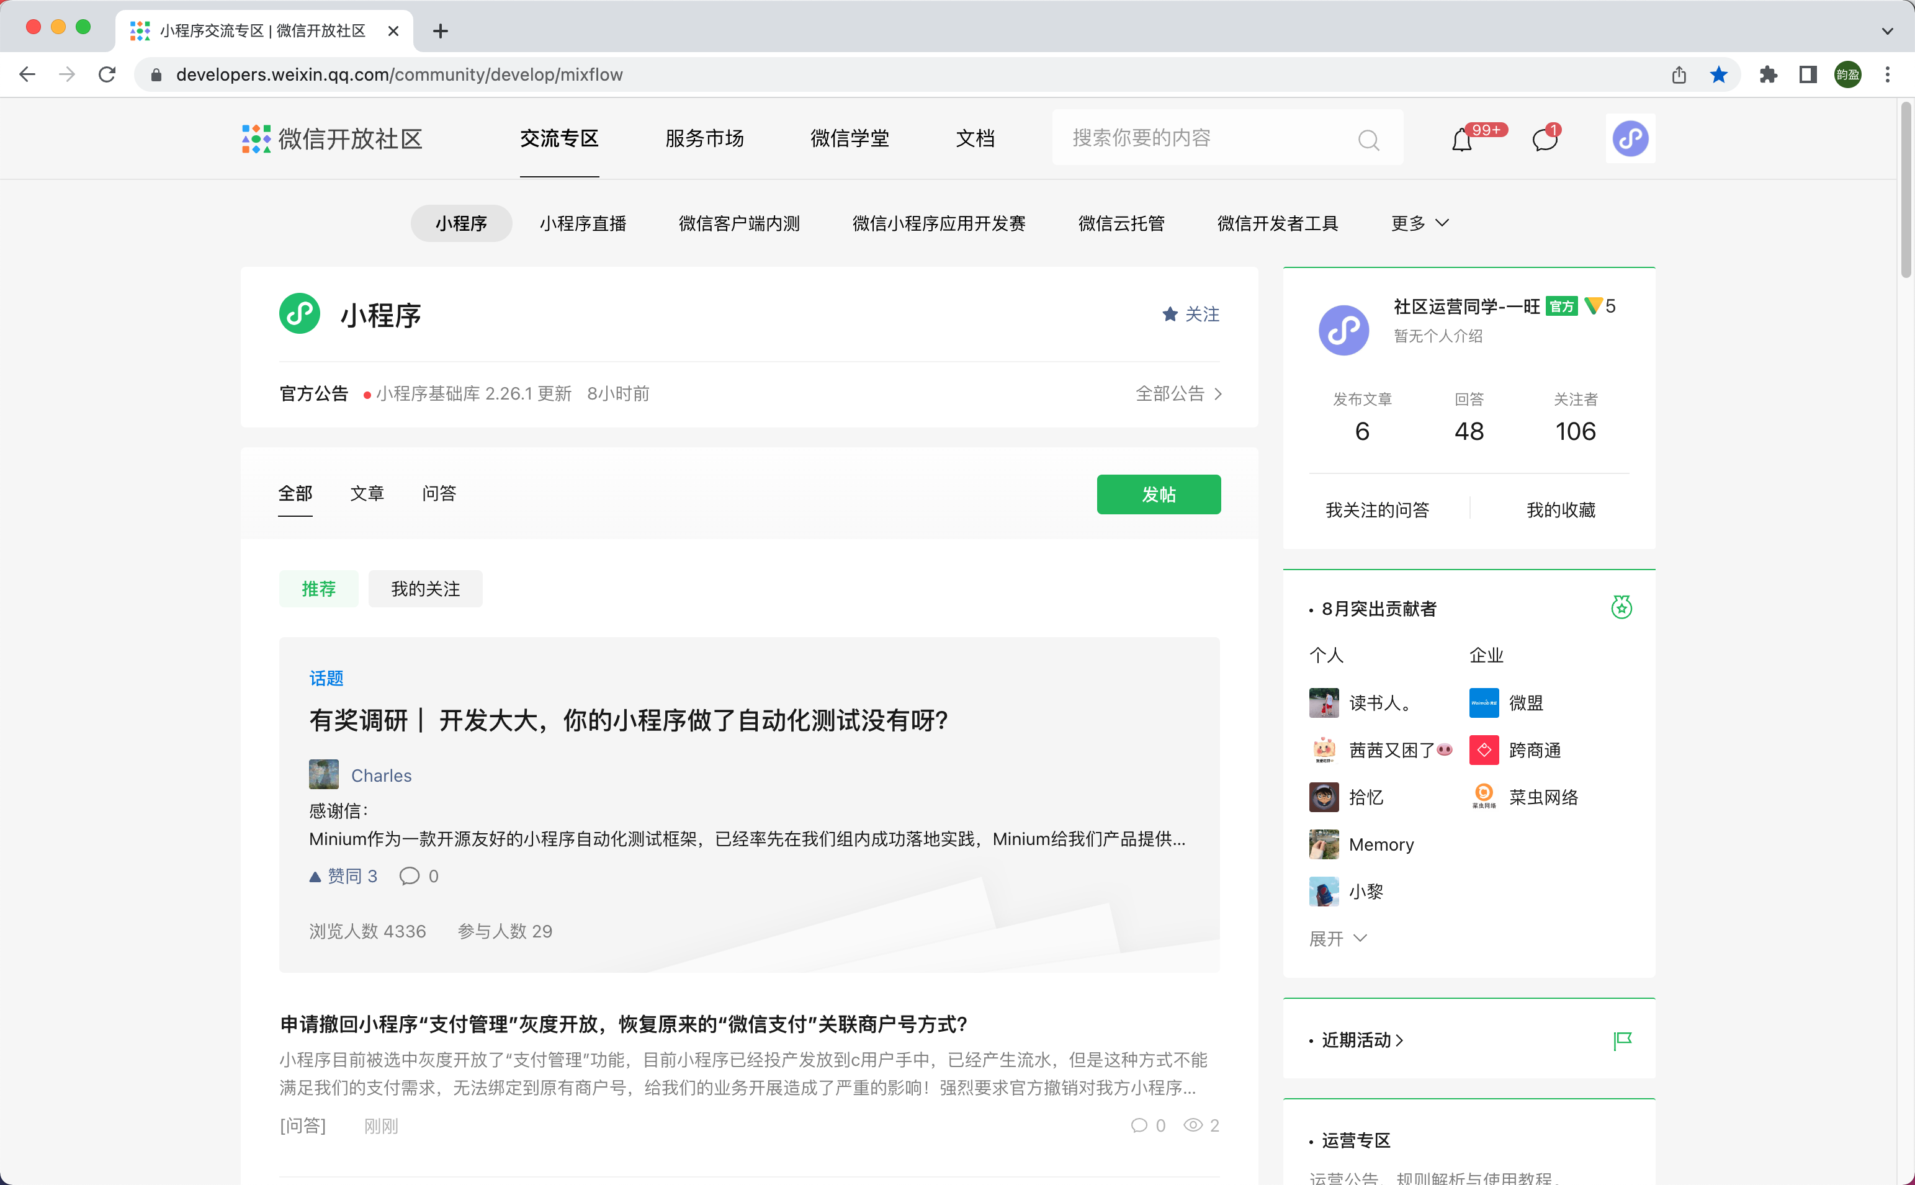
小程序「交流社区」——微信开放社区
官方消息最新动态
参与话题 用新功能
有问题？来发帖
社区链接

Slide 63
小程序「交流社区」——微信开放社区
官方消息最新动态
参与话题 用新功能
有问题？来发帖
社区链接

Slide 64
小程序开发之 微信开发者工具介绍

Slide 65
如果你是开发者 你希望拥有怎样的工具？

Slide 66
微信开发者工具优势
专属的开发能力
专属的调试能力
专属的开发流程
模拟器：本地查看小程序效果
编辑器：围绕小程序开发做代码适配
调试器：小程序的针对性调试工具
预览、真机调试：移动端一键查看小程序的真实表现
小程序开发全流程覆盖——代码开发、体验调试、上传代码
为小程序而生的一站式IDE

Slide 67
微信开发者工具 VS 其他 IDE
代码开发
本地调试
真机调试
构建
代码上传
为小程序而生的一站式IDE

Slide 68
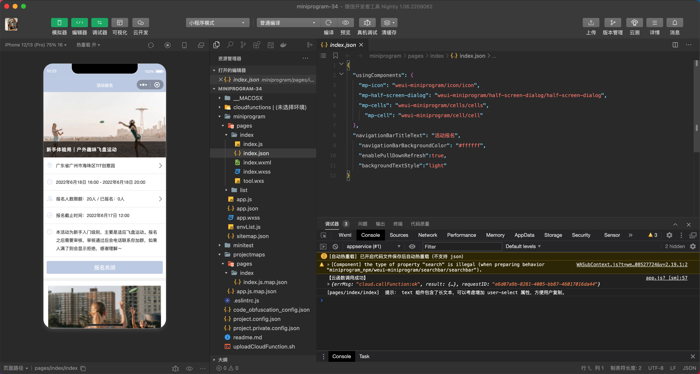
微信开发者工具核心功能
模拟器

Slide 69
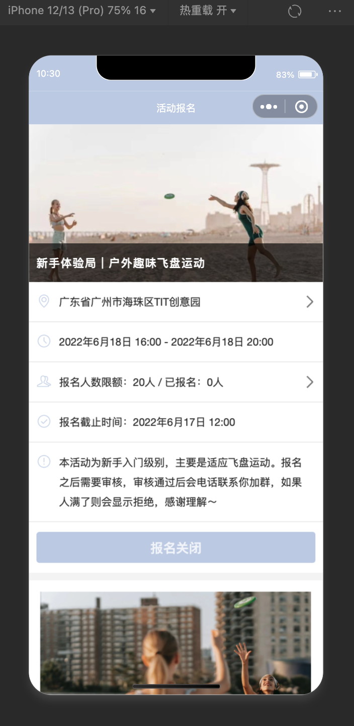
微信开发者工具核心功能——模拟器
可调整机型大小
兼容多种机型
直观显示小程序的真实效果

Slide 70
微信开发者工具核心功能
编辑器
模拟器

Slide 71
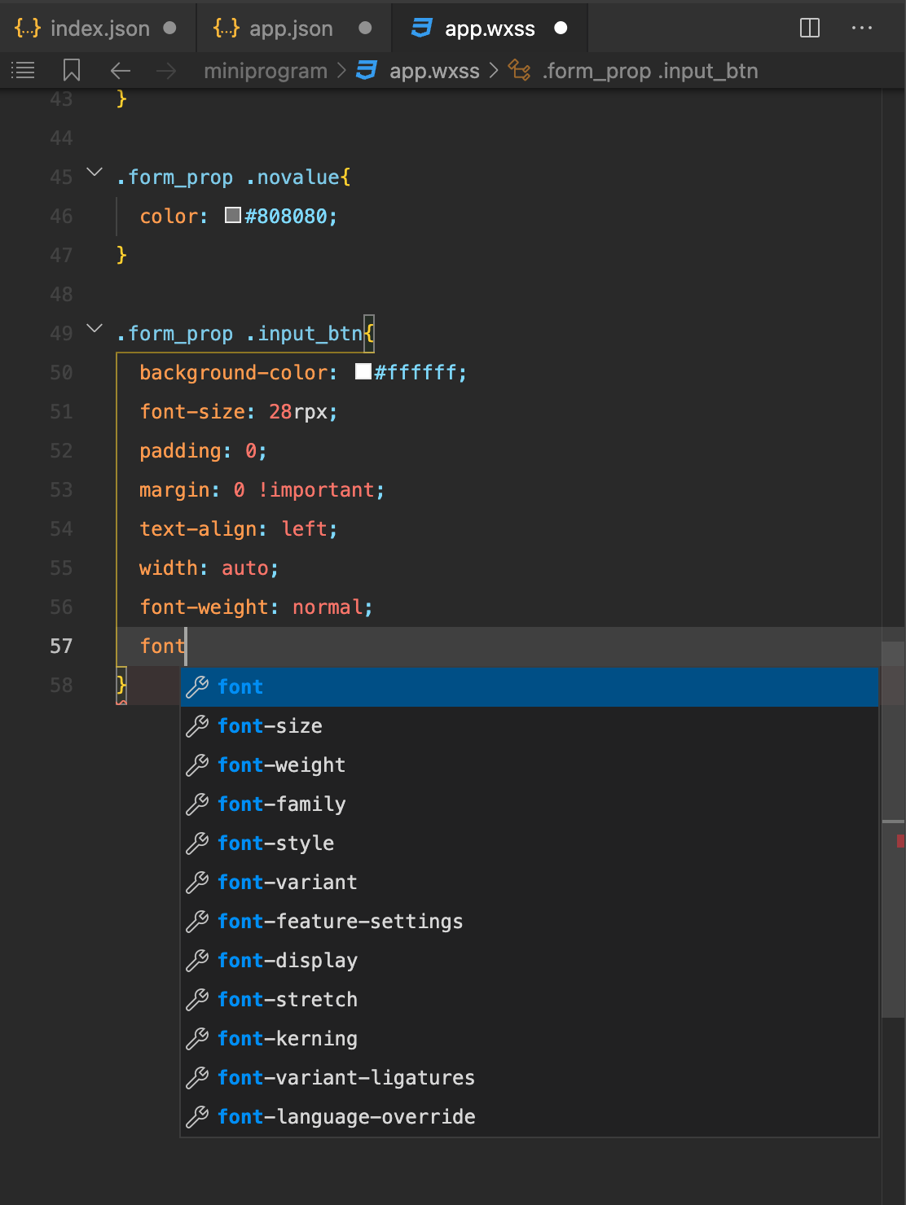
微信开发者工具核心功能——编辑器
适应小程序开发语法
支持代码增删改查
代码自动补全提醒
代码编写更方便

Slide 72
微信开发者工具核心功能
编辑器
模拟器
调试器

Slide 73
微信开发者工具核心功能——调试器
重要部分 | 作用
Wxml | 查看界面整体的节点树、调试样式
Console | 查看代码运行时的日志、报错信息
Storage | 查看自带 Storage 存储的信息
Network | 查看网络请求相关的信息
AppData | 查看当前页面的 data 数据

Slide 74
小程序开发之 班级卡片小程序实操

Slide 75
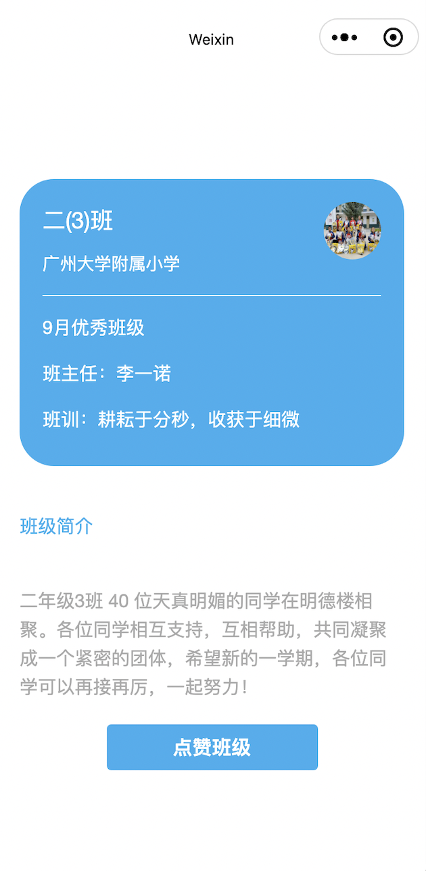
班级卡片小程序开发
这个小程序有哪些功能点呢？
我们可以使用微信开发者工具哪些能力呢？

Slide 76
小程序开发之 小程序测试发布流程

Slide 77
本地测试阶段
编译
预览
真机调试
小程序代码在本地进行编译
工具模拟器查看效果
小程序代码被上传到后台服务器
手机查看效果
小程序代码被上传到后台服务器
手机扫码查看效果
工具调试器与手机联合调试

Slide 78
上传阶段
上传代码到 mp.weixin.qq.com

Slide 79
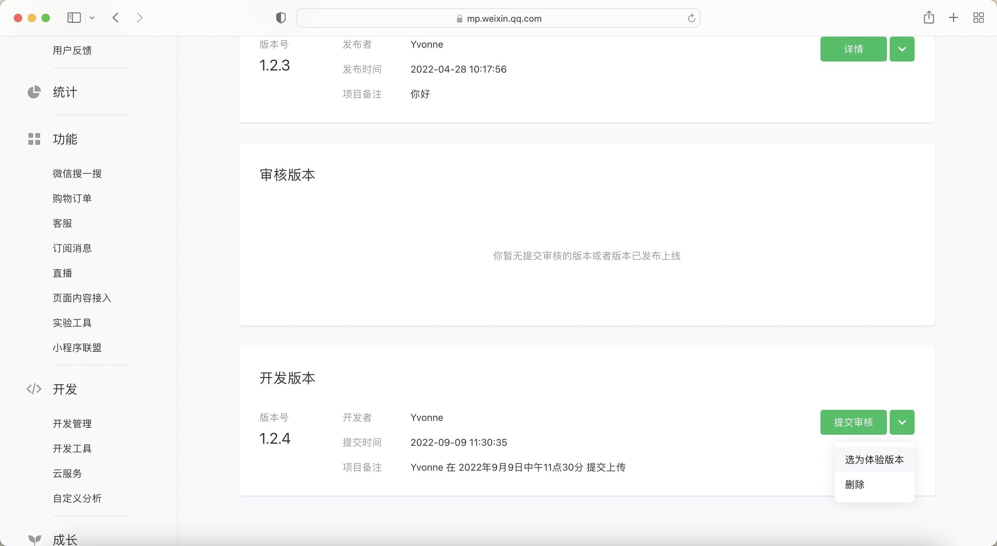
真机体验阶段
网站：mp.weixin.qq.com
路径：管理-版本管理-开发版本
设置体验版

Slide 80
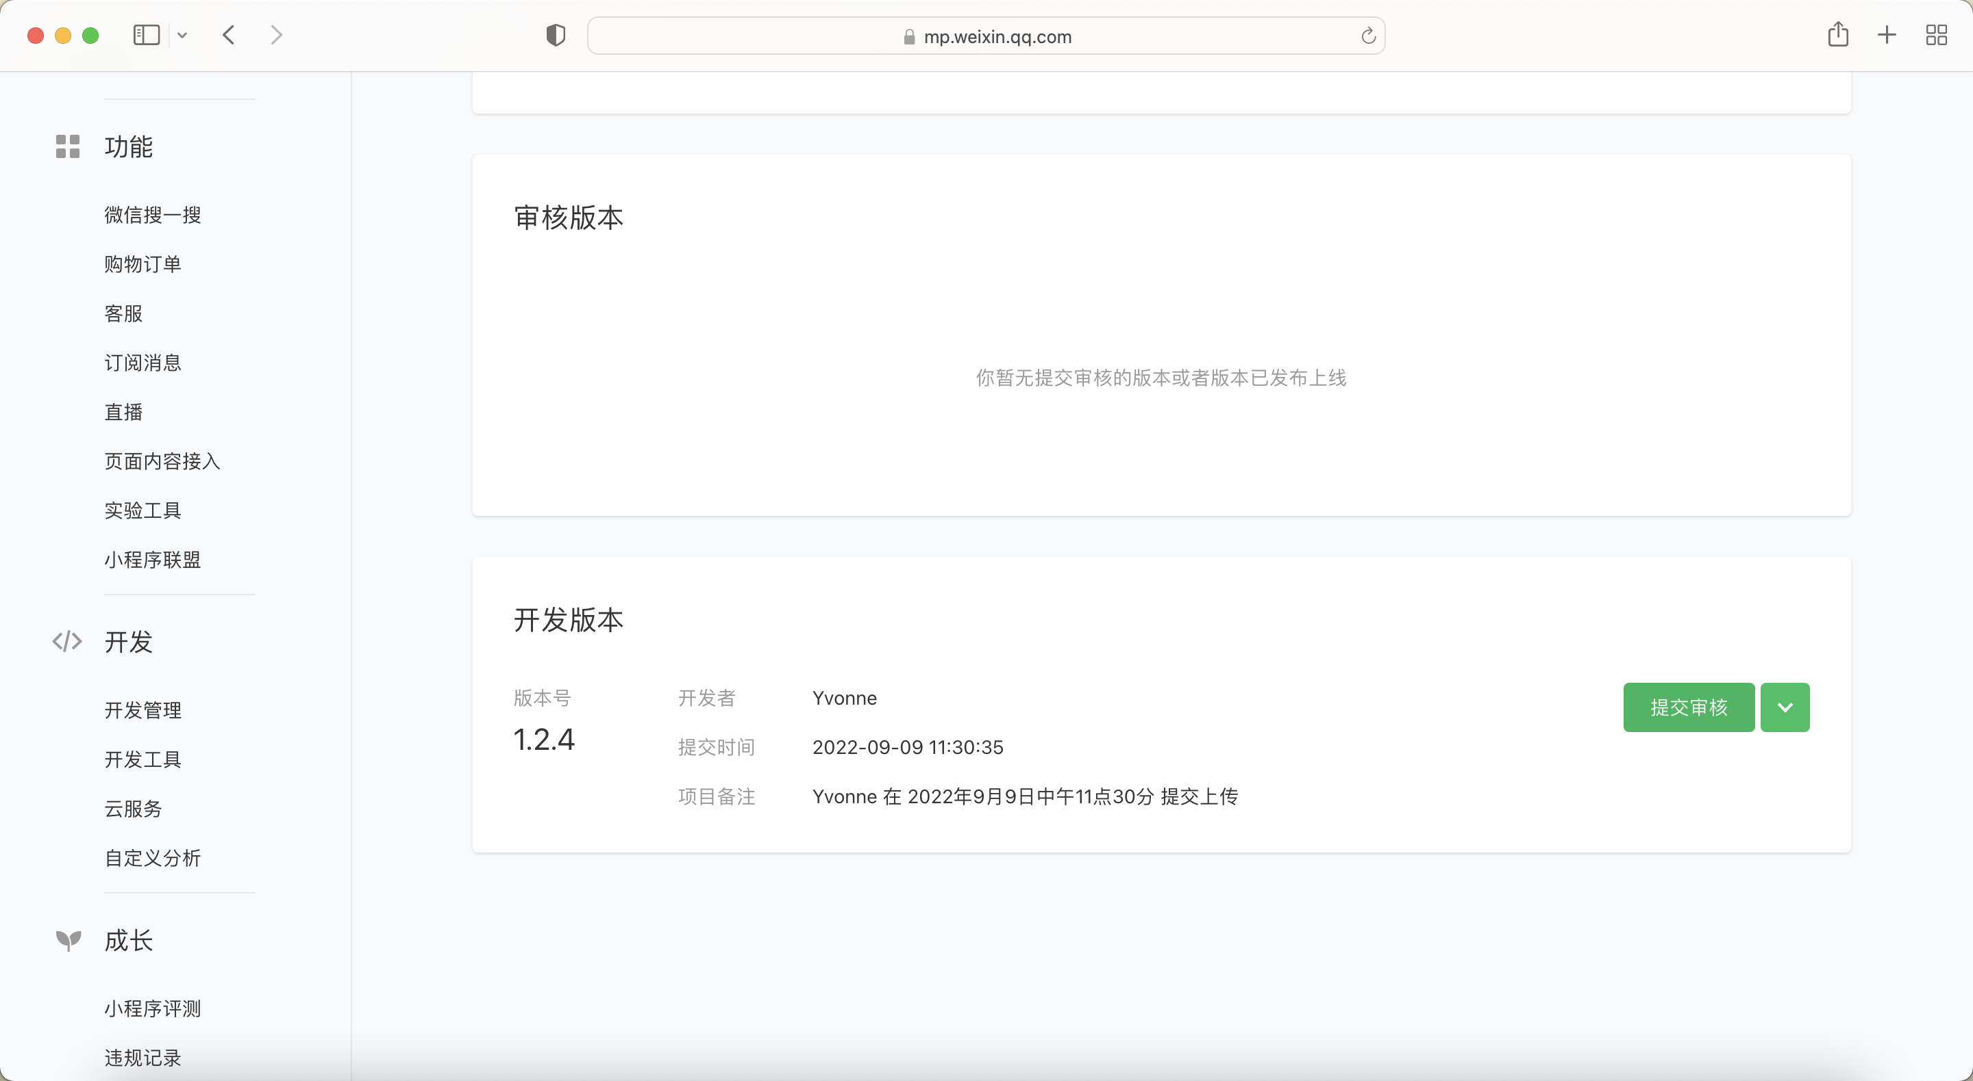
提交审核阶段
网站：mp.weixin.qq.com
路径：管理-版本管理-开发版本
提交审核

Slide 81
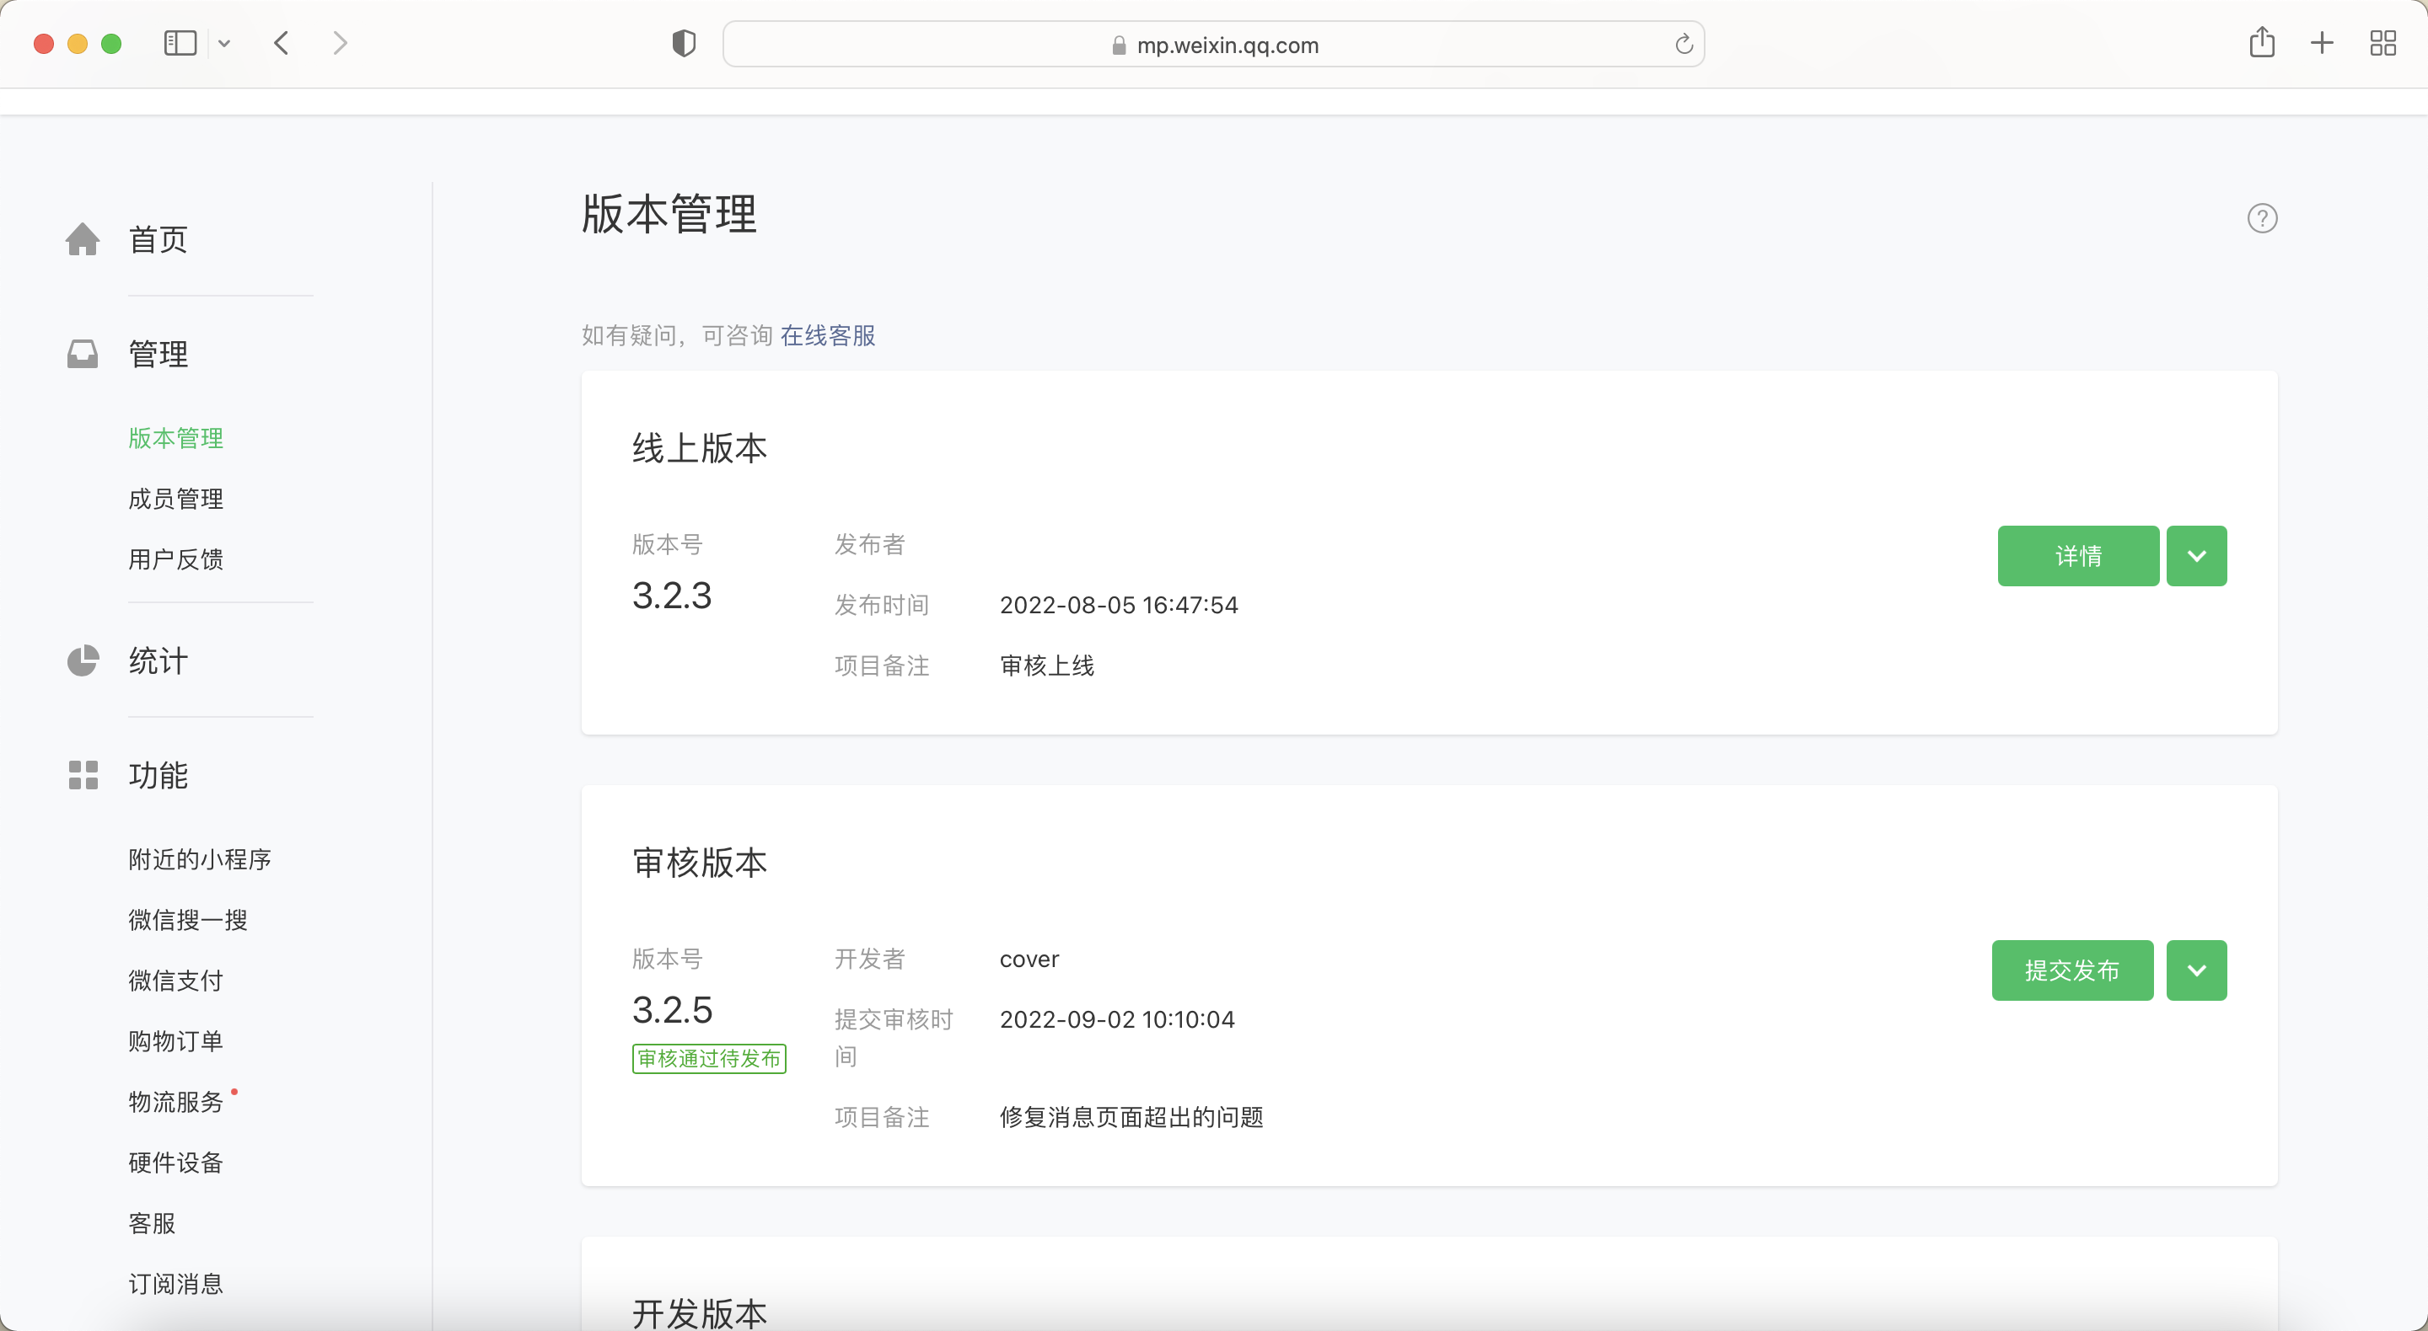
提交发布阶段
网站：mp.weixin.qq.com
路径：管理-版本管理-审核版本
提交发布

Slide 82
小程序开发之 微信云开发模式介绍

Slide 83
班级卡片小程序 还有哪些优化项呢？

Slide 84
微信云开发介绍
不懂后端知识
流量低谷浪费钱
不懂服务器运维
鉴权好麻烦
购置服务器费用高
一站式后端解决方案
调用接口好麻烦
图片太大存不了
文件存储不方便
流量高峰扛不住

Slide 85
微信云开发核心优势
免服务器免运维
统一开发多端应用
聚合微信生态
无需搭建服务器，只需使用平台提供的各项能力，即可快速开发业务
支持环境共享，一个后端环境可开发多个小程序、公众号、网页等
无需管理证书、签名、秘钥，直接调用微信 API 。复用微信私有协议及链路，保证业务安全性

Slide 86
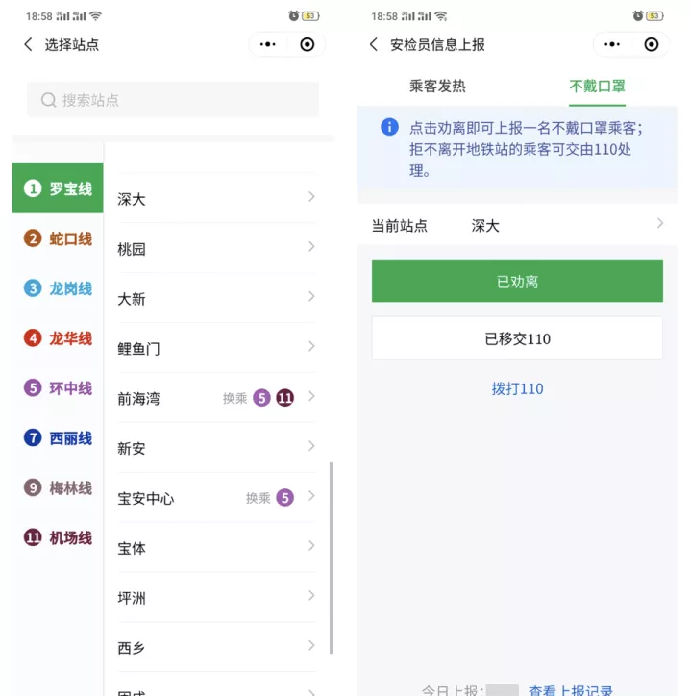
微信云开发标杆案例
免服务器免运维
免去移动应用构建中繁琐的服务器搭建和运维
一云多端
借助于云端一体化模式，快速上线Web端和小程序端
连结微信生态
深圳地铁疫情防控小程序
借助微信用户体系，便捷连接使用者

Slide 87
微信云开发开通过程
进入云开发控制台

Slide 88
微信云开发常用能力
云存储
存储业务文件的仓库
云端文件存储，不占用代码包大小
自带CDN加速，图片展示更迅速
数据库
存储业务数据的仓库
免部署运维
支持数据读写、自动备份回档等功能
云函数
运行在云端的函数
执行无法本地运行的代码
无需维护鉴权逻辑，调用官方接口

Slide 89
微信云开发计费规则
开通后
第一个月
第一个月后
免费使用
19.9元/月基础套餐 + 按量计费
详见计费规则
基础套餐 | 基础配额
调用次数 | 20万次
容量 | 2GB
云函数外网出流量 | 2GB
云函数资源使用量 | 10万GBs
CDN回源流量 | 5GB
CDN流量 | 5GB
价格 | 19.9元/月

Slide 90
微信可视化开发工具介绍

Slide 91
小程序优秀案例分享

Slide 92
他们的小程序
Notes:
在19年的时候微信就举办过一次小小程序员创意培训营，我们来看一下其中一位同学的作品。
其实这个小程序的交互功能非常的简单直接，但是它体现出来的是孩子们在生活中的体验和思考。

Slide 93
小程序产品介绍
「星旅」小游戏

Slide 95
小程序产品介绍
「百诗行」小程序

Slide 96
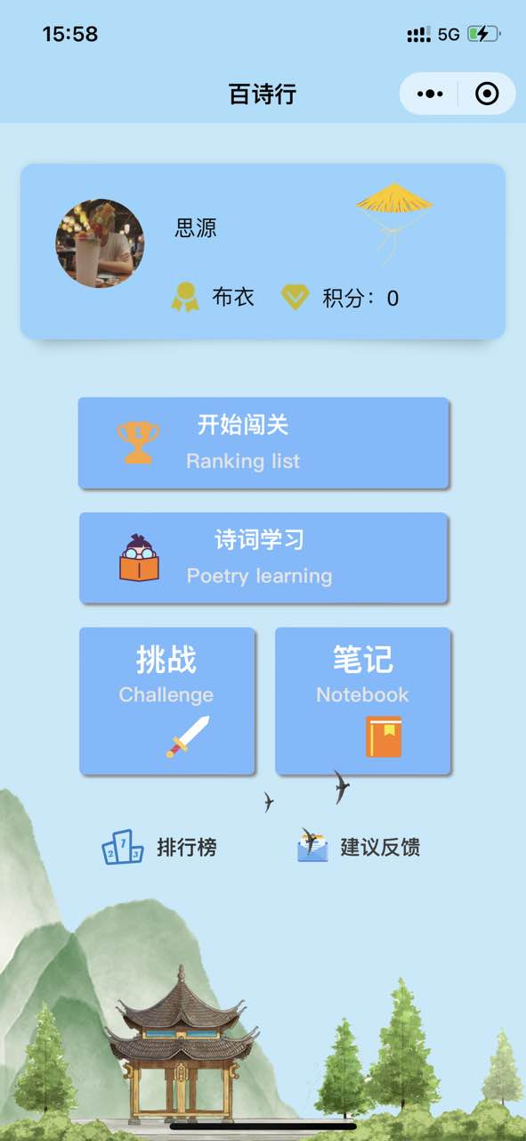
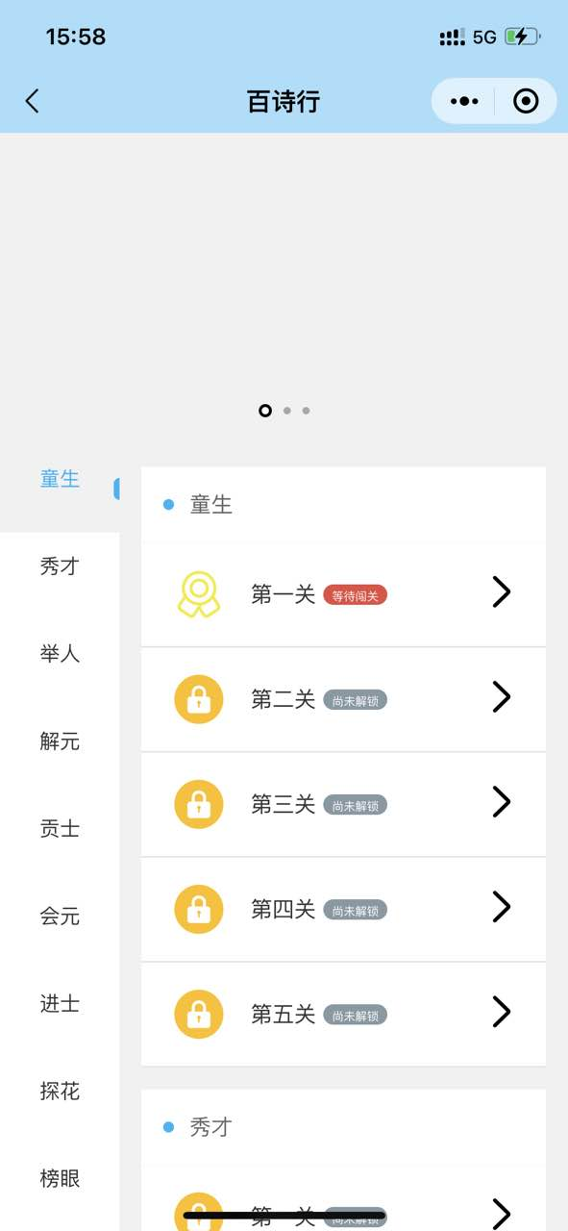
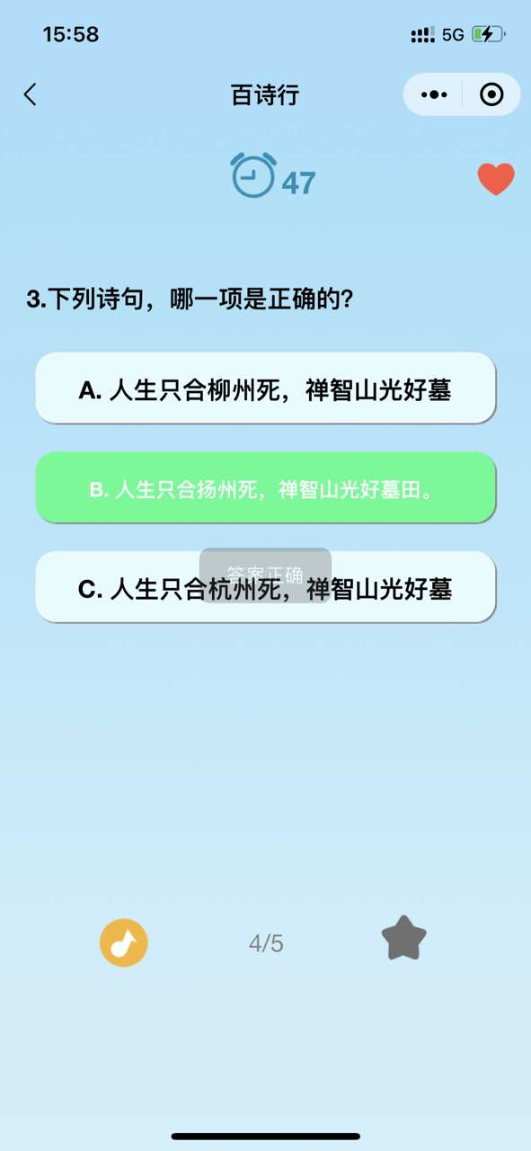

Slide 97
小程序产品介绍
「岭南春」小程序

Slide 98
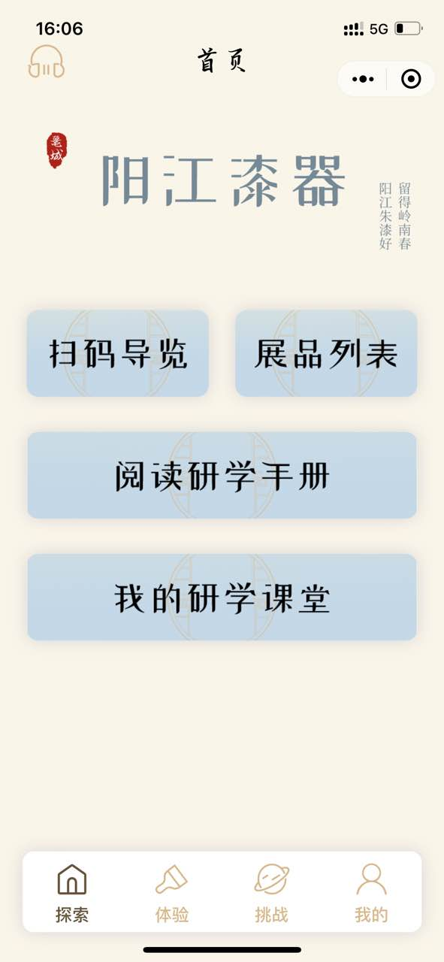
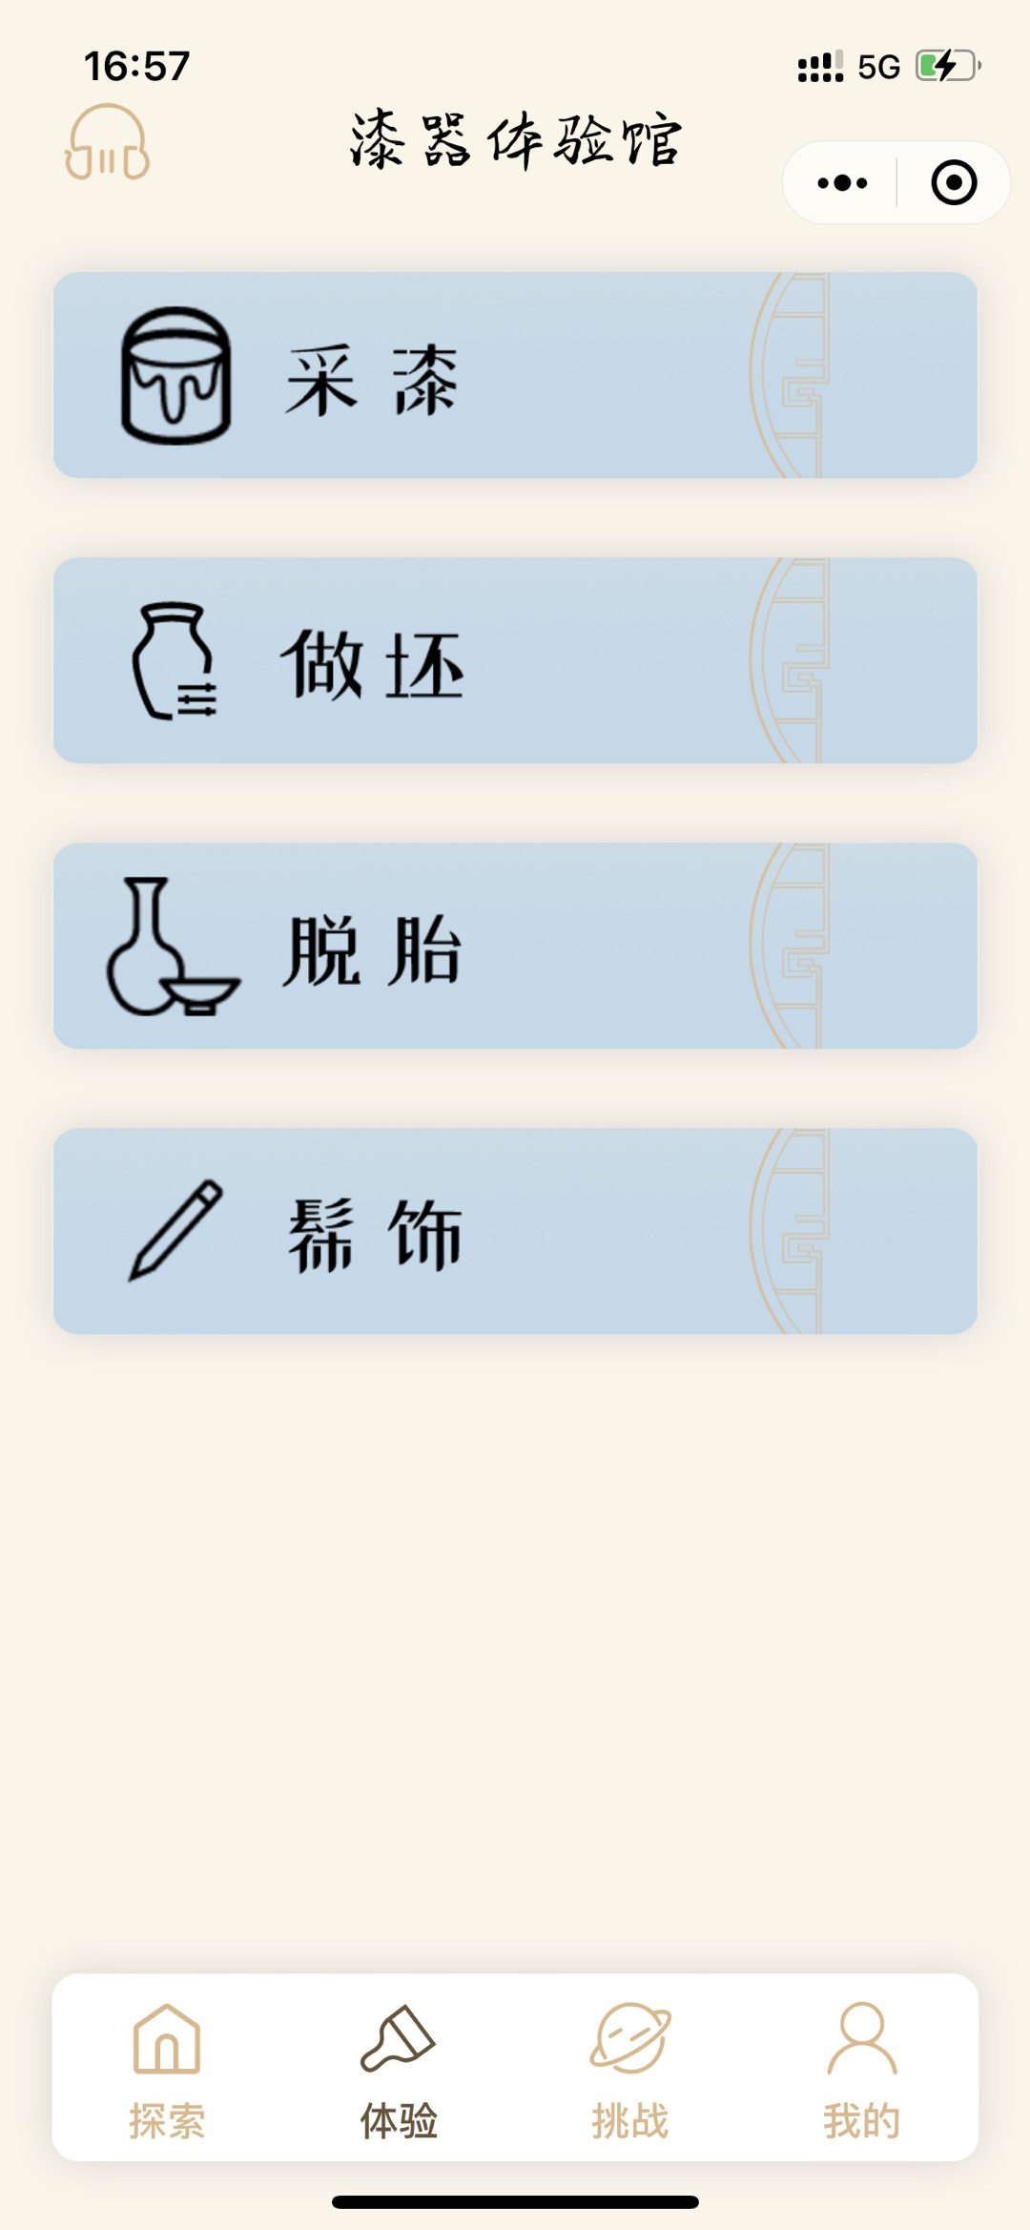
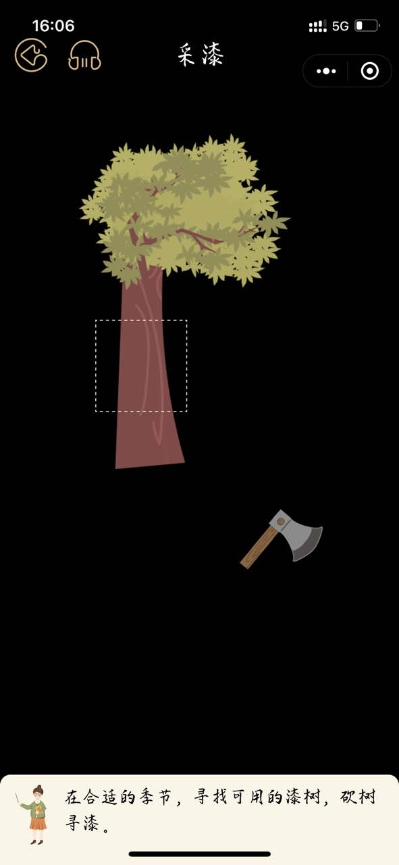

Slide 99
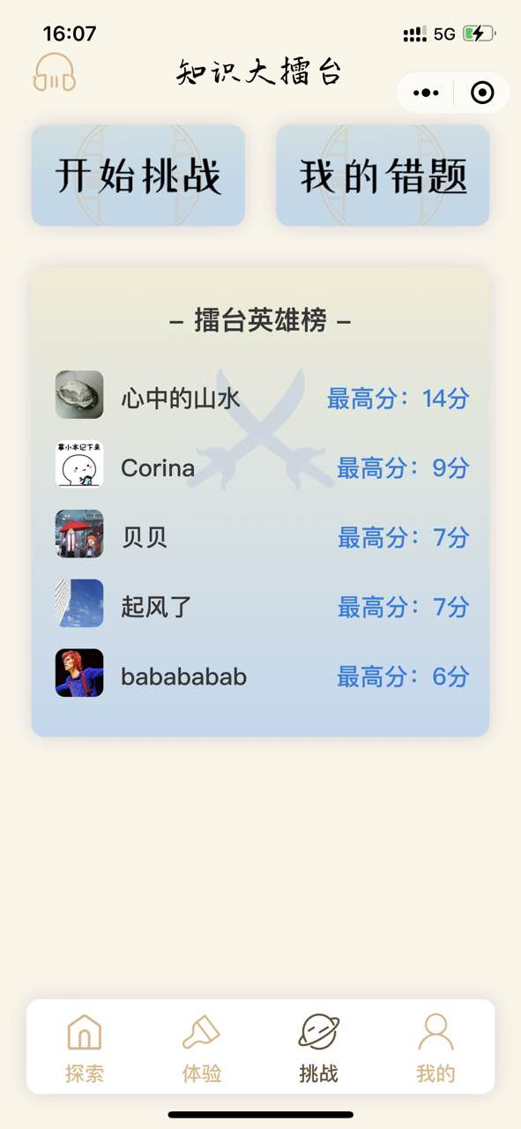

Slide 100
小程序产品介绍
「衣兮霓裳」小程序

Slide 102
小程序产品介绍
「方仔照相馆」小程序

Slide 103
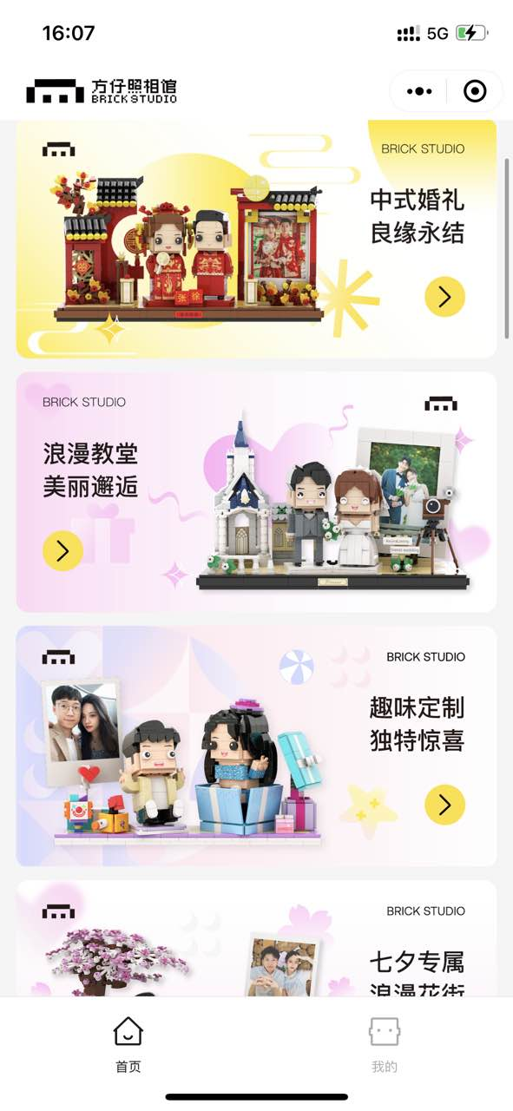
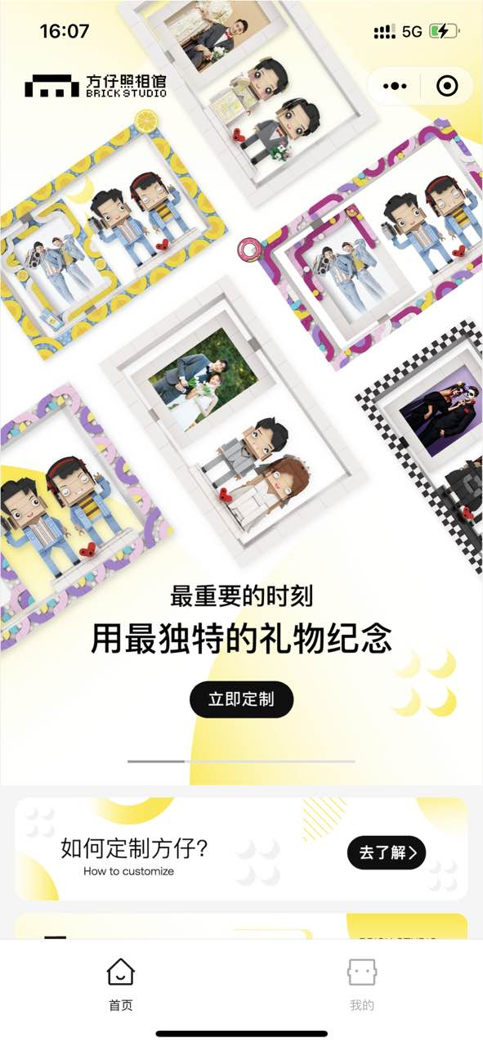
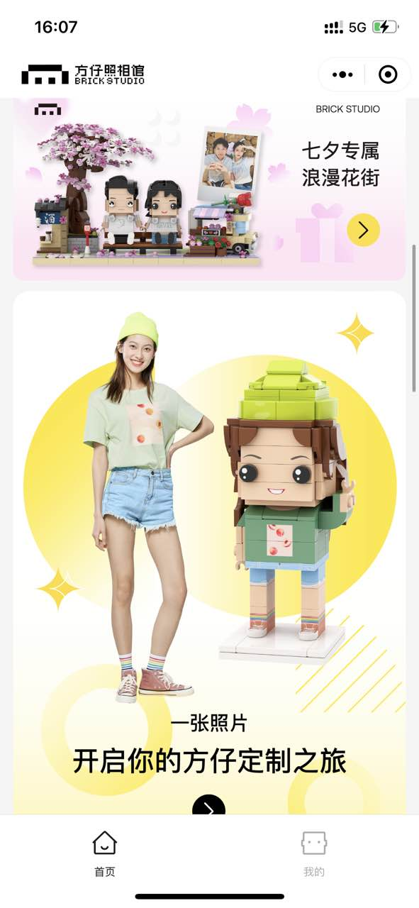

Slide 104
小程序产品介绍
四大方向，可供参考

Slide 105
方向一：智慧校园、寓教于乐
1）校内图书馆与公共场地资源的预约系统
2）学习英文单词/成语
3）通过答题小程序和排行榜机制鼓励学习课堂知识
4）通过合成游戏学习和强化递进知识
5）通过堆叠积木学习物理知识

Slide 106
方向二：文化传播
1）中国文化输出：通过小程序实现在全球化背景下的国际文化交流和身份想象，选择不同地域的族群分享文化特征
2）教外国人学习中文
3）向外国人传播传统文化

Slide 107
方向三：关注社会群体
1）帮助老年人使用智能设备
2）关注阿尔兹海默症
3）应对抑郁症低龄化：同辈交流社区、心理学知识和书籍分享、经过验证的心理测试

Slide 108
方向四：关注社会议题
1）家庭暴力求助平台
2）通过小程序收集情绪语音，通过情绪识别赋予不同的色彩，科普有关个人情绪的心理知识。公开的语音可被所有用户听见。
3）调研平台：作为哥哥姐姐，关于“二胎”的看法调研

Slide 109
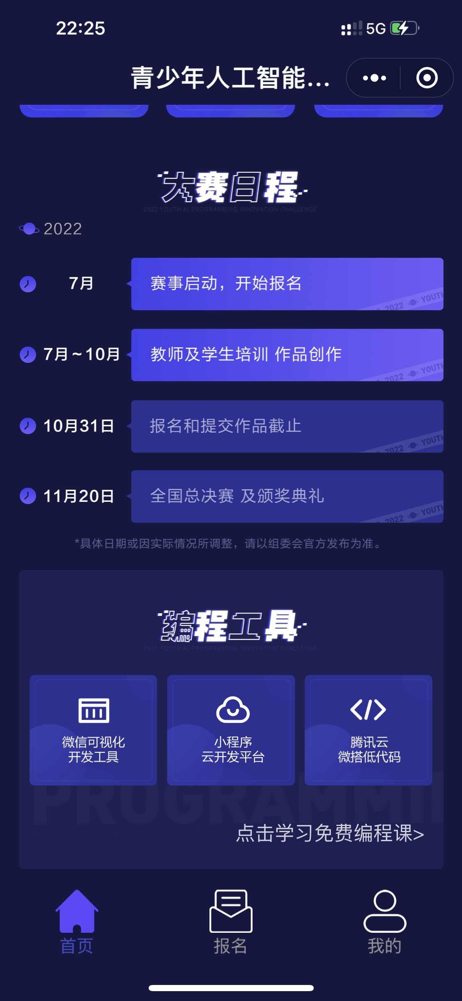
首届青少年人工智能与未来媒体全球创新挑战赛
扫码或搜索小程序
“青少年人工智能编程”
或登录cys.bnu.edu.cn
Notes:
为了让更多的中小学生可以参与到这次比赛中体验到编程和人工智能结合的乐趣，也迎合此次比赛激发青少年科学素养的初衷，我们将适用于微信的编程工具做成面向中小学生的视频课。现在可以通过这次大赛的小程序青少年人工智能编程，跟刚刚报名的是同一个，进入首页下滑，找到编程工具点进入，就可以马上开始学习三个编程工具的入门课程。从工具的入口、下载和工具使用的入门介绍都有非常完整的老师讲解。同时这三个工具本身也是免费开源的，大小朋友都可以随时体验

Slide 110
学生将获得
01
04
与世界顶尖科学家和技术大牛面对面切磋编程技术
赛事主办部门认证证书和丰厚奖金
02
05
腾讯参观、实习优先录取和推荐信名额
腾讯独家青少年编程课程包
03
06
一趟超越自我，不断突破的编程创新之旅
登上国际舞台，与海外顶尖编程少年同台PK
大赛奖金——
奖项设置 | 青少年总决赛
 | 小学组 | 中学组（含中职）
特等奖 | 1名（奖金20000元） | 1名（奖金20000元）
一等奖 | 5名（奖金5000元/组） | 5名（奖金5000元/组）
二等奖 | 10名（奖金2000元/组） | 10名（奖金2000元/组）
三等奖 | 60名（奖金500/组） | 60名（奖金500/组）
微信创新奖 | 20名 | 20名
Notes:
首先参与比赛，并且成功提交作品且符合要求的参赛队伍会获得北师大颁发的综合实践认证证书，这个是面向所有参赛且提交作品的队伍，证明孩子们有参与到这样一个实践活动中。全国的作品会由专家评委统一评审遴选，优秀的参赛队伍会进入到11月举办的全国总决赛。总决赛要求参赛队伍现场展示自己的作品并讲解创作理念和创作过程。总决赛具体举办的地点和形式会依据当时的疫情防控实际情况而定。同时这次大赛我们还邀请了港澳地区以及海外的学校组队参与，在11月总决赛这一天，国内外的优秀作品会在现场会师进行交流，期待在总决赛现场见到在做各位。

Slide 111
来微信学堂，查看更多好课

Slide 112
助力孩子成长
我也曾经是孩子

Slide 113
用微信小程序
展示你的创意

